Slide 1

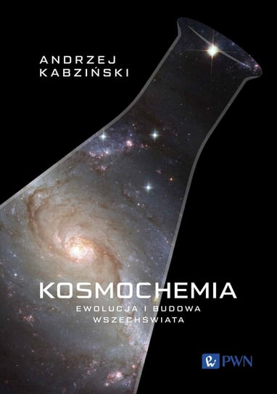
Fizyka i Chemia Atmosfery
Wykład 15: Atmosfery innych planet
Grzegorz Karwasz

Slide 2
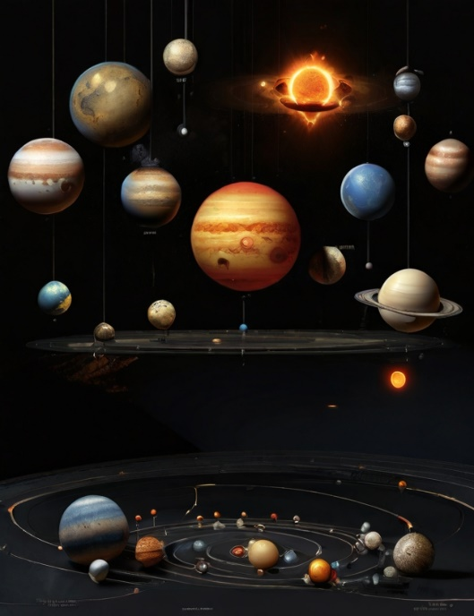
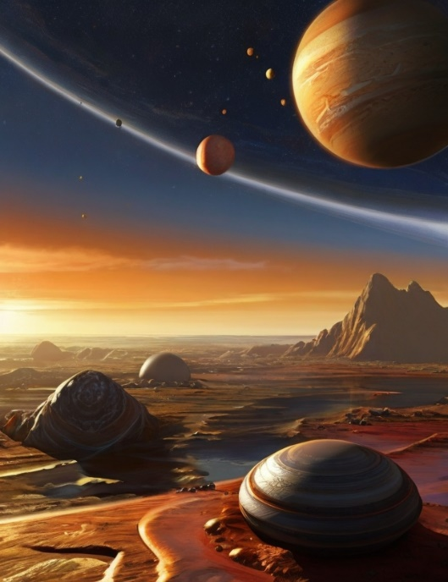
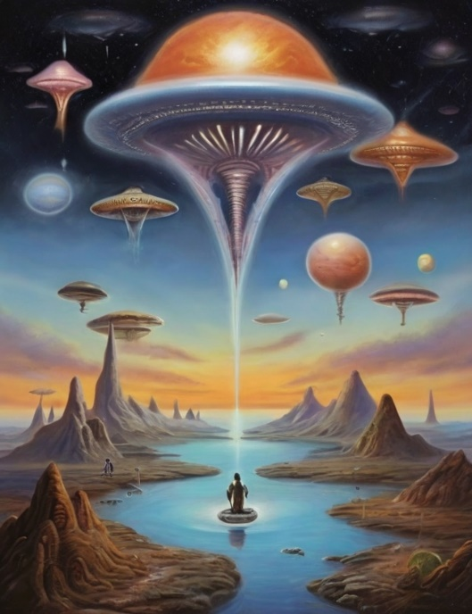

Rys. Leonardo AI
Czy istnieje życie
na innych planetach?
Katedra Dydaktyki Fizyki i Pracowania Pokazów Fizycznych
Instytut Fizyki, UMK Toruń
02.2024 r.
Grzegorz Karwasz,
Kamil Fedus, Mikołaj Karawacki, Andrzej Karbowski,
Waldemar Krychowiak, Krzysztof Rochowicz

Slide 3
„Strefa zamieszkania?”
Atmospheric Science, str. 120

Slide 4
Ziemia – planeta mieszkalna
only of troposphere, an isothermal mesosphere and a thermosphere

Slide 5
Atmosfery Układu Słonecznego
Atmospheric Science, str. 56

Slide 6
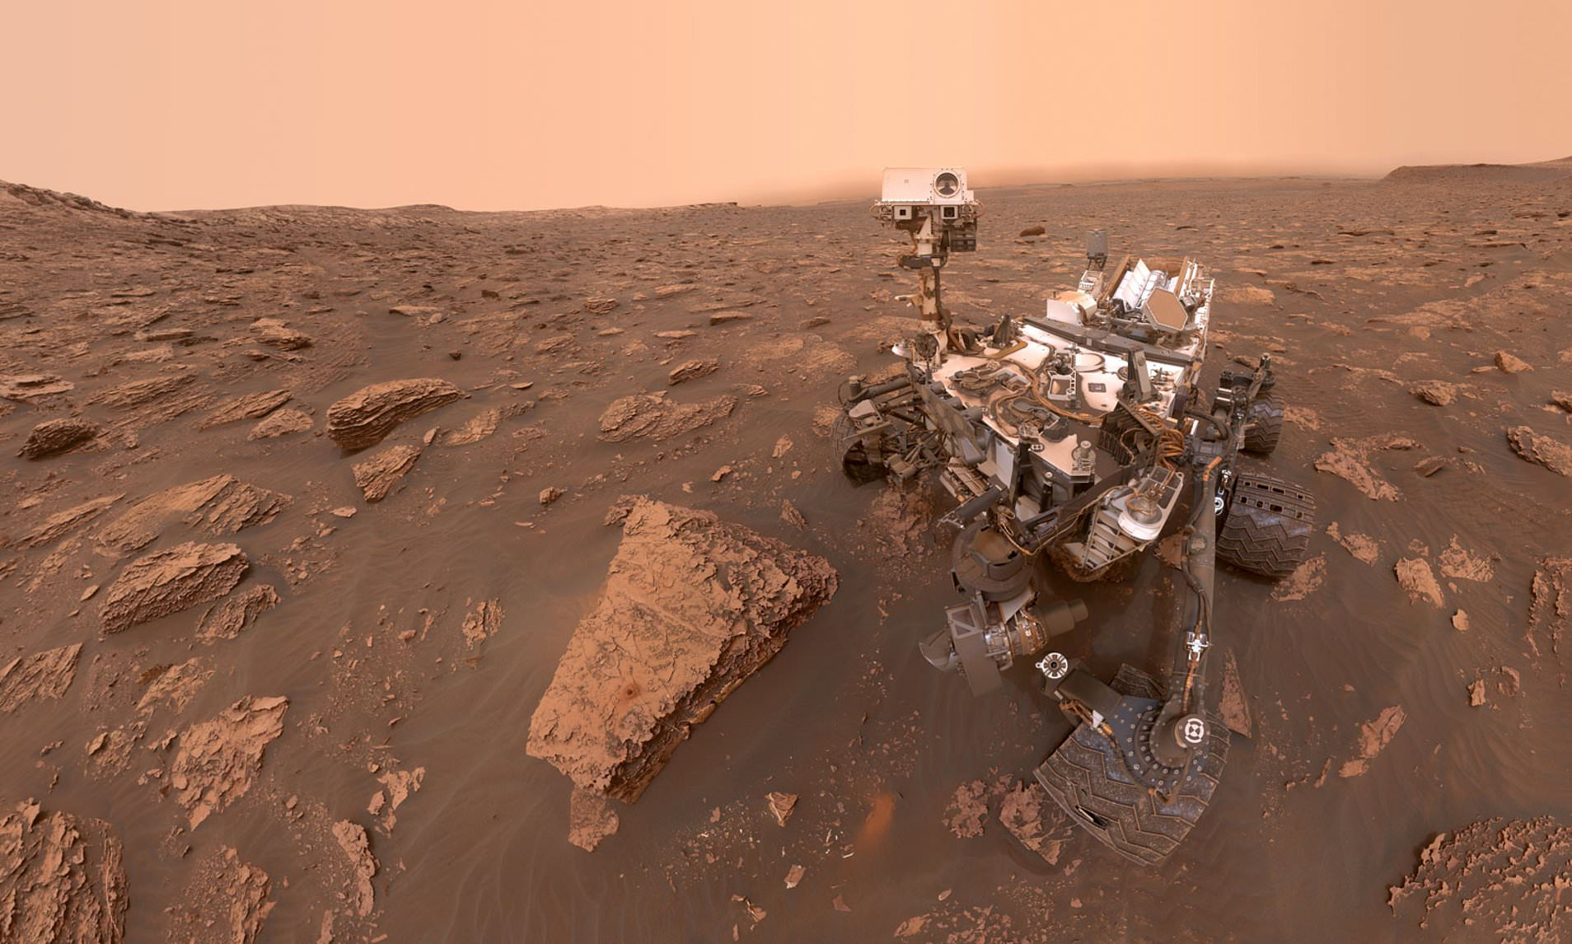
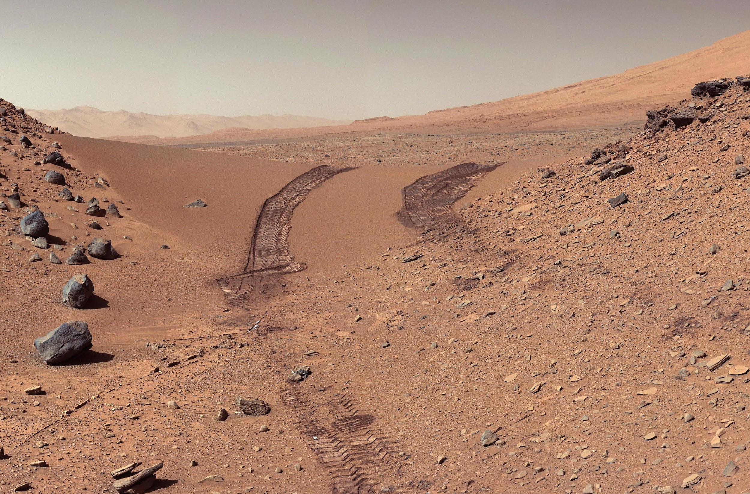
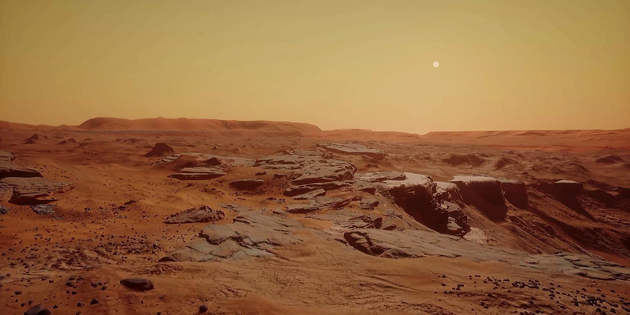
Strefa życia wokół gwiazdy
W naszym układzie planetarnym, oprócz Ziemi tylko Mars znajduje się w strefie życie, ale na jej granicy. Tylko w najniżej położonych obszarach Marsa (poniżej 30% powierzchni planety) ciśnienie atmosferyczne i temperatura są wystarczające, aby woda istniała przez krótkie okresy w postaci płynnej.
W większości Mars to piaszczysta pustynia:
- wycieczka na Marsa z aplikacją AR?

Slide 7
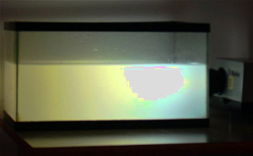
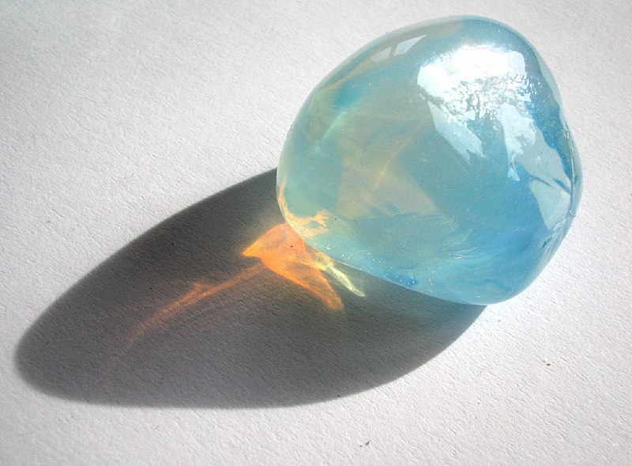
Dlaczego niebo jest „niebieskie”
Bo zachodzące słońce jest czerwone!
GK http://dydaktyka.fizyka.umk.pl/zabawki/files/optyka/bluesky.html
By optick - https://www.flickr.com/photos/optick/112909824/,
CC BY-SA 2.0, https://commons.wikimedia.org/w/index.php?curid=10653821
Akwarium

Slide 8
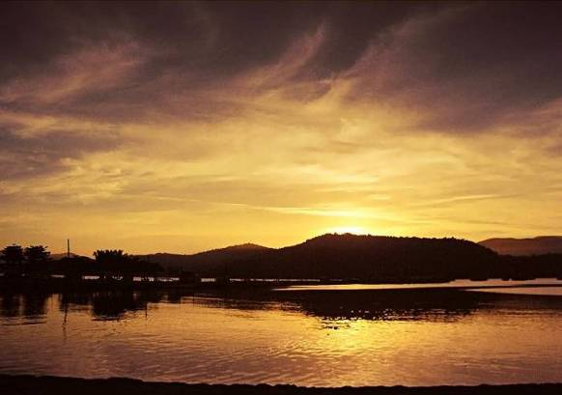
Kolory nieba (São Paulo, Brazylia)
Foto: Carmen Busco Sao Paol
Notes:
Środkowe slajdy
8

Slide 9
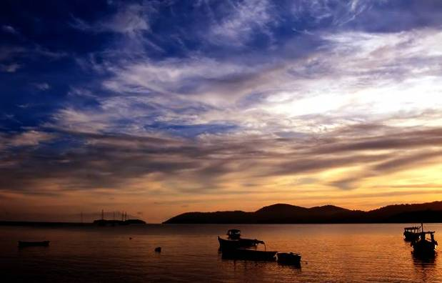
I colori del cielo (San Paolo, Brasile)
Foto: Carmen Busco Sao Paol
Sempre i colori complementari: viola/giallo, blu/arancione
Notes:
Środkowe slajdy
9

Slide 10
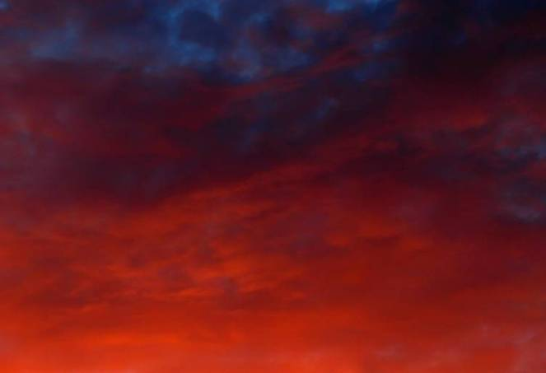
I colori del cielo (San Paolo, Brasile)
Foto: Carmen Busco Sao Paol
Notes:
Środkowe slajdy
10

Slide 11
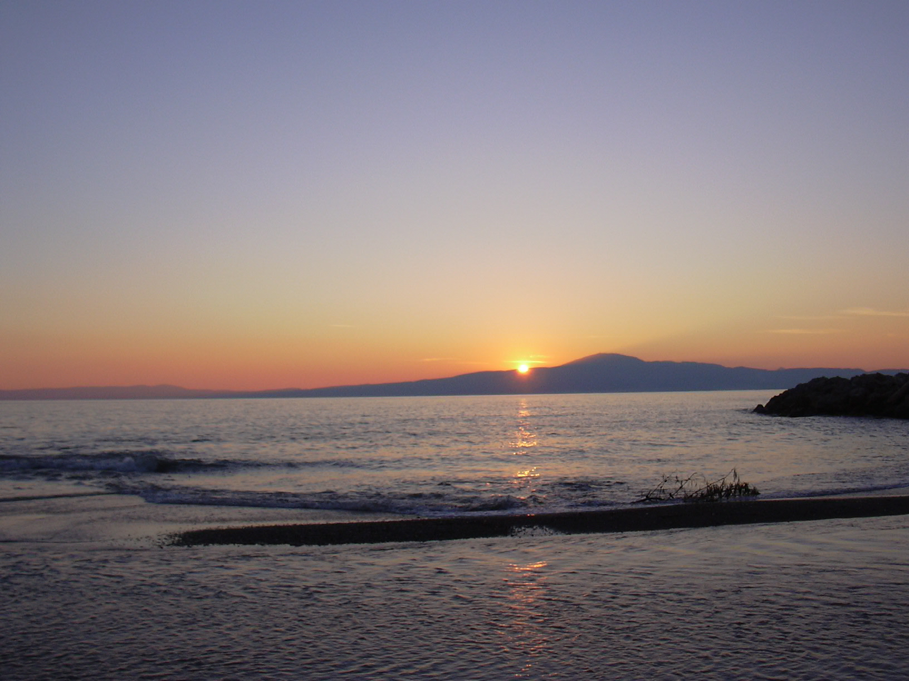
Kolory nieba (zachód słońca na Rodos)
Rosso di sera – bel tempo si spera:
Czerwony zachód słońca wróży dobrą pogodę
Rayleigh scattering: più forte per le onde corte (colore blu)
Ma sulla Terra c’è l’ossigeno nell’ atmosfera
Notes:
Środkowe slajdy
11

Slide 12
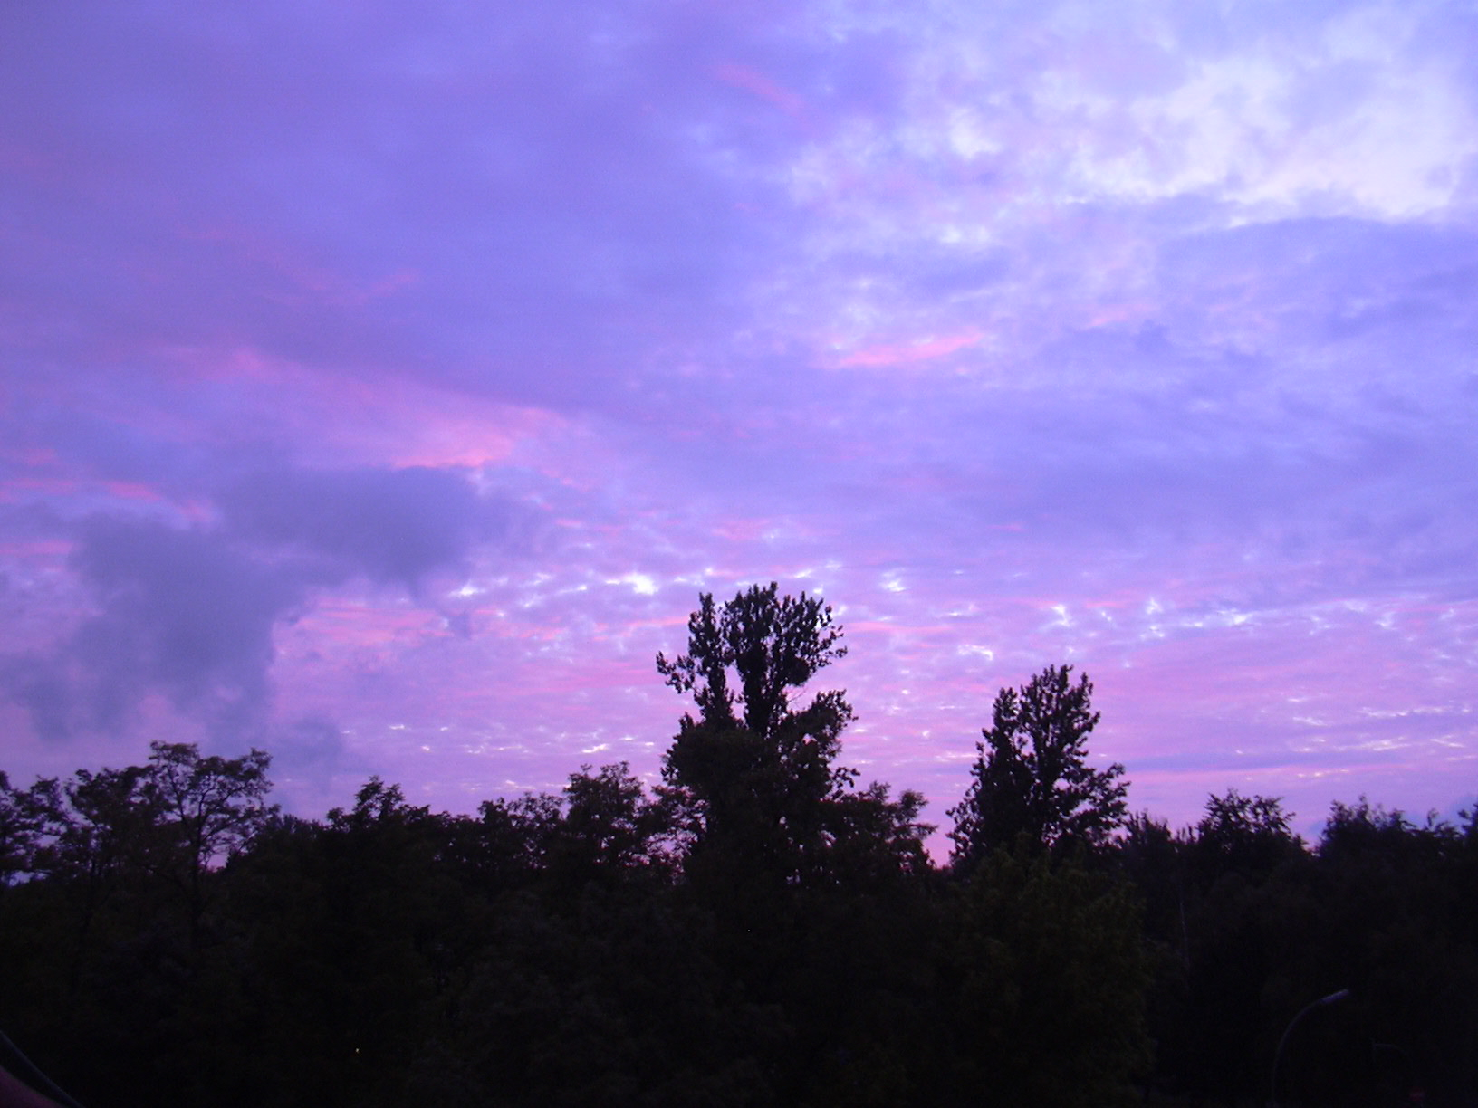
Kolory nieba (po letniej burzy w Berlinie)
Berlin, 24.06.2009
Różowy zachód słońca zimą - nadchodzi silne zimno
Czy kolor nieba odzwierciedla skład powietrza?
Notes:
Środkowe slajdy
12

Slide 13
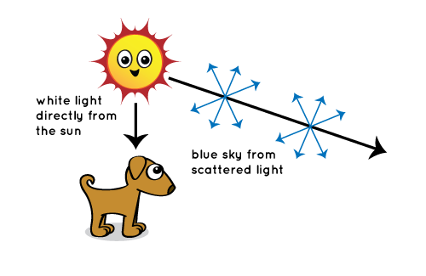
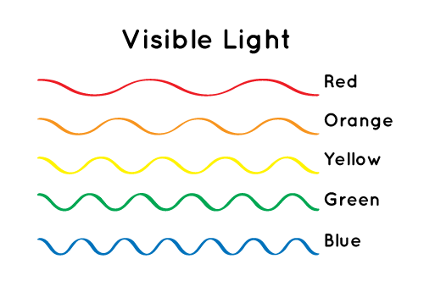
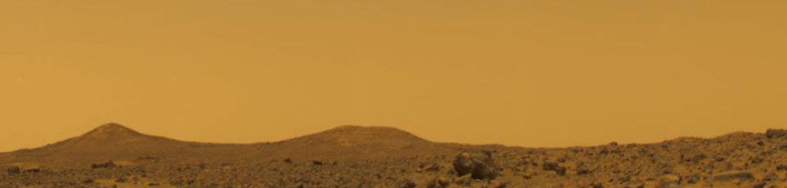
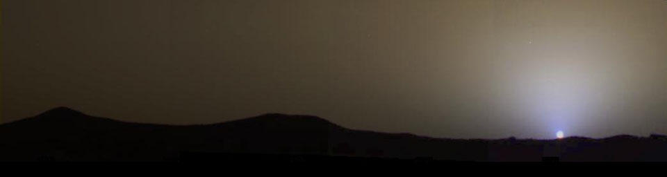
Dlaczego niebo (na Ziemi) jest niebieskie?
https://spaceplace.nasa.gov/blue-sky/en/
Na Marsie (dużo pyłu i CO2 w atmosferze)
Zachody słońca są fioletowe, a niebo w południe jest czerwone
Akwarium

Slide 14
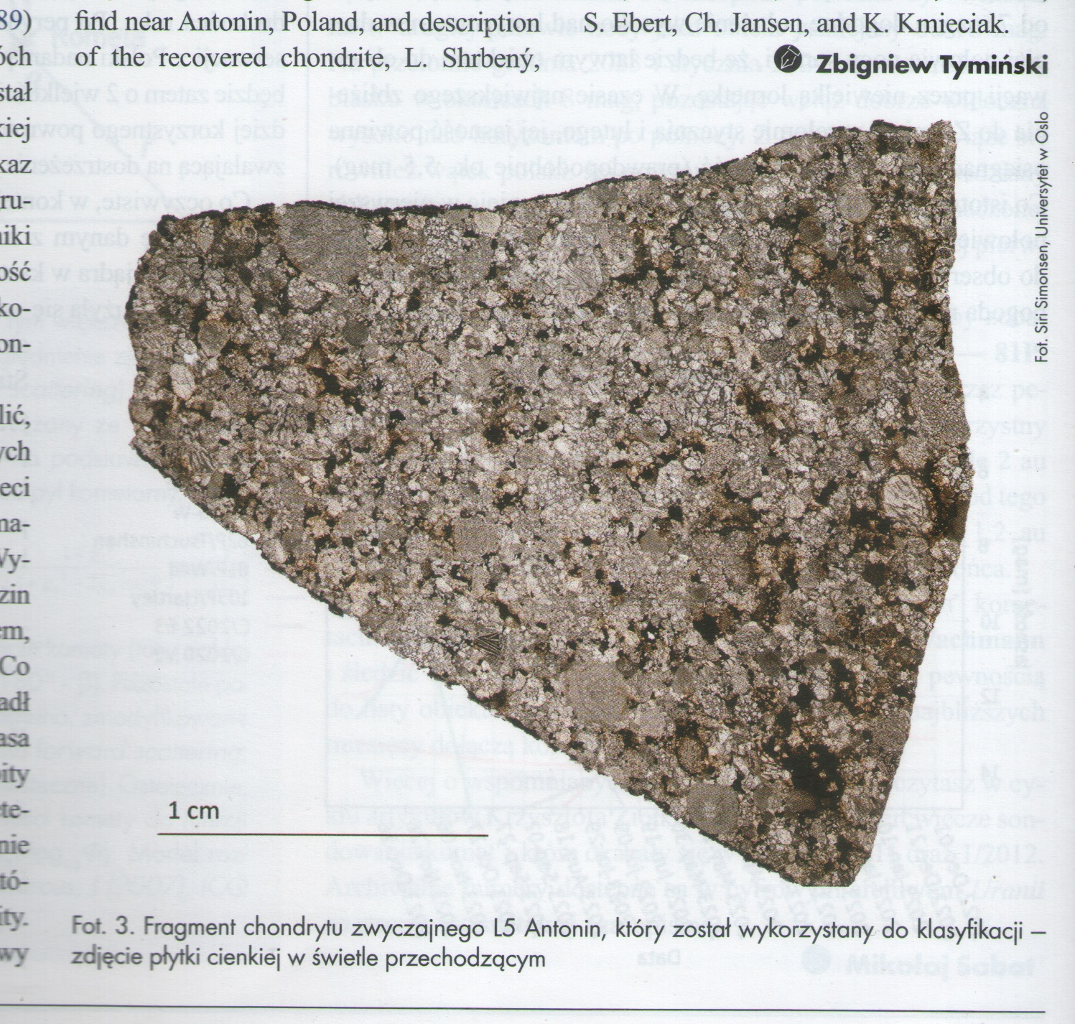
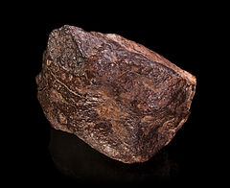
Meteoryty
https://pl.wikipedia.org/wiki/Chondryty_oliwinowo-bronzytowe
Oliwin 25% – 40%
Piroksen rombowy 20% – 35%
Plagioklaz 5% – 10%
Stop żelazowo-niklowy 16% – 21%
Troilit ok. 5%
Bronzyt (MgFeSiO₃)
Dating using ²⁰⁶Pb/²⁰⁴Pb gives an estimated age of 4,566.6 ± 1.0 Ma,^{[6]} matching ages for other chronometers
https://en.wikipedia.org/wiki/Chondrite
Urania 6/2022

Slide 15
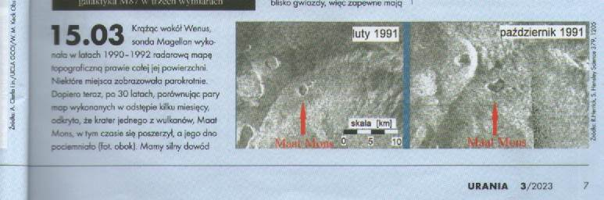
Wulkany na Wenus i Europie

Slide 16
Jonosfera Wenus
[HTML] Modeling the structure of the dayside Venusian ionosphere: Impacts of protonation and Coulomb interaction
X Wu, J Cui, S Wu, H Gu, Y Cao, W Liang, S Liao - Astronomy & Astrophysics, 2024
Context. The CO₂ -dominated thick atmosphere of Venus coexists with an
ionosphere that is mainly formed, on the dayside, via the ionization of atmospheric
neutrals by solar extreme ultraviolet and soft X-ray photons. Despite extensive
modeling efforts that have reproduced the electron distribution reasonably well, we
note two main shortcomings with respect to prior studies. The effects of protonation
and Coulomb interaction are crucial to unveiling the structure and composition of the Venusian ionosphere.
incorporating a small amount of O (1% at the homopause), CO₂⁺ could be rapidly converted to O₂⁺ via CO₂⁺ + O → O₂⁺ + CO,
making O₂⁺ significantly more abundant than CO₂⁺ at all altitudes.
https://www.aanda.org/articles/aa/full_html/2024/05/aa47925-23/aa47925-23.html
Cytuje: ‪Cross sections for electron collisions with NO, N2O, and NO2‬

Slide 17
Venusian atmosphere: neutrals
Structure of the underlying Venusian upper atmosphere used in our model calculations, appropriate for the dayside averaged condition at solar minimum.
Left: density profiles of 10 background species (CO₂, O, CO, N₂, N, He, O₂, H₂, H, and Ar).
Right: neutral, ion, and electron temperature profiles (denoted as T_{n}, T_{i}, and T_{e}, respectively).

Slide 18
Venusian atmosphere: ion densities
Ionization rate:
<10⁻⁶

Slide 19
Mars: dlaczego nie ma życia?
In 1993, three French mathematicians demonstrated that the Moon plays a stabilizing role for the Earth. Without the Moon, the Earth axis would have undergone strong oscillations, up to differences of 30º in a few million years, with serious consequences for the stability of the climate, what would have prevented the development of life. The role of the Moon can be compared to a rod, light but long, which the tightrope walker holds so as not to fall, see fig. 4.4b.
J. Laskar, F. Joutel, Ph. Robutel, “Stabilization of the Earth's obliquity by the Moon”, «Nature» 361 (1993), p. 615.
The axis of Mars is tilted in a similar way (25º) to the Earth axis, but in the absence of the heavy moon (Mars has only two small satellites) the inclination is subject to strong variations (from 10º to 60º) over long periods. As the prestigious scientific journal ‘Science’ comments, these oscillations caused strong climate changes and contributed to the loss of most of the planet's atmosphere, leaving Mars "in the state of a dry desert to the last bone", as it appears today.
«That caused huge climate variations that in turn could have contributed to the loss of most of the planet’s atmosphere, leaving Mars the bone-dry desert world that it is now. Since then, most astrobiologists have assumed that Earth-like planets in other solar systems would need a comparatively large moon to support complex life over long periods of time.»
http:// www.sciencemag.org/news/2011/05/who-needs-moon.

Slide 20
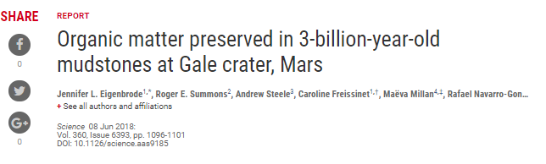
08/06/2018 Życie na Marsie?
http://science.sciencemag.org/content/360/6393/1096.full
Po kilku latach jeżdżenia po kraterze Gale, łazik Curiosity wreszcie odkrył w sposób bezsprzeczny występowanie na Marsie cząsteczek organicznych, m.in. tiofenów. Znalazł je w błotnych osadach sprzed 3 miliardów lat.
Mars jest mniejszy od Ziemi i nieco dalej od Słońca, więc szybciej ostygł i wcześniej zaistniały na nim warunki takie, jak w czasie powstawania na Ziemi pierwszych stromalotytów – piaskowców sklejonych śluzem prymitywnych „glonów” (archeonów).

Slide 21
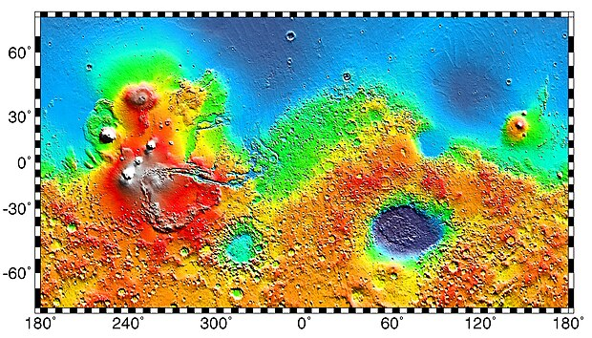
Wulkan na Marsie
https://en.wikipedia.org/wiki/Olympus_Mons
Data from the Mars Orbiter Laser Altimeter on NASA's Mars Global Surveyor. Whites and browns indicate the highest elevations (+12 to +8 km); followed by pinks and reds (+8 to +3 km); yellow is 0 km; greens and blues are lower elevations (down to −8 km).

Slide 22
08/06/2024 Rzeki na Marsie?

Slide 23
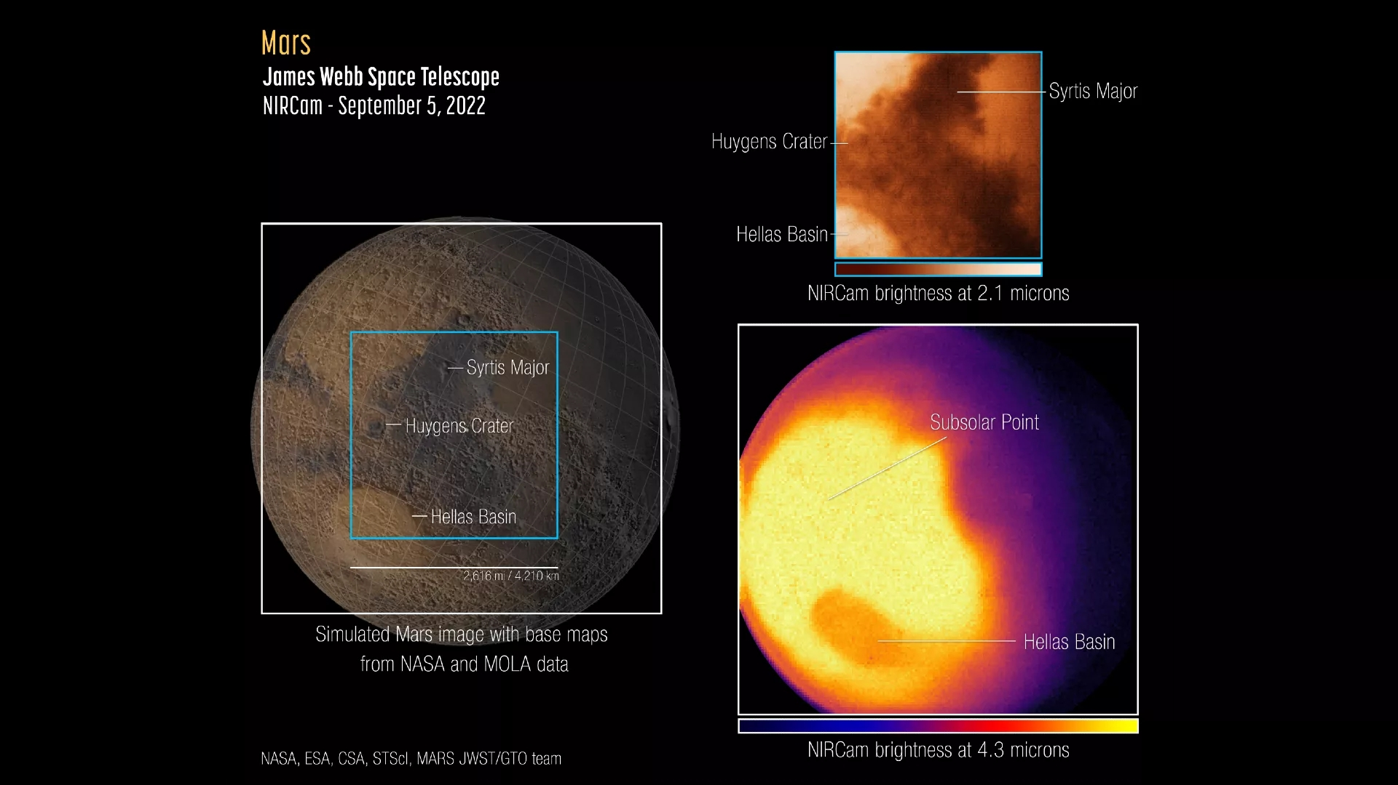
Webb patrzy na planety (w IR)
Emisja IR z CO₂ w atmosferze Marsa (2.1 micron & 4.3 micron) „Urania” 6/2022
„Zdjęcia te ukazują emisję termiczną rzadkiej atmosfery Marsa, czyli ciepło wychwycone [oddane?] przez dwutlenek węgla obecny w atmosferze. © Aleksandra Hamanowicz

Slide 24
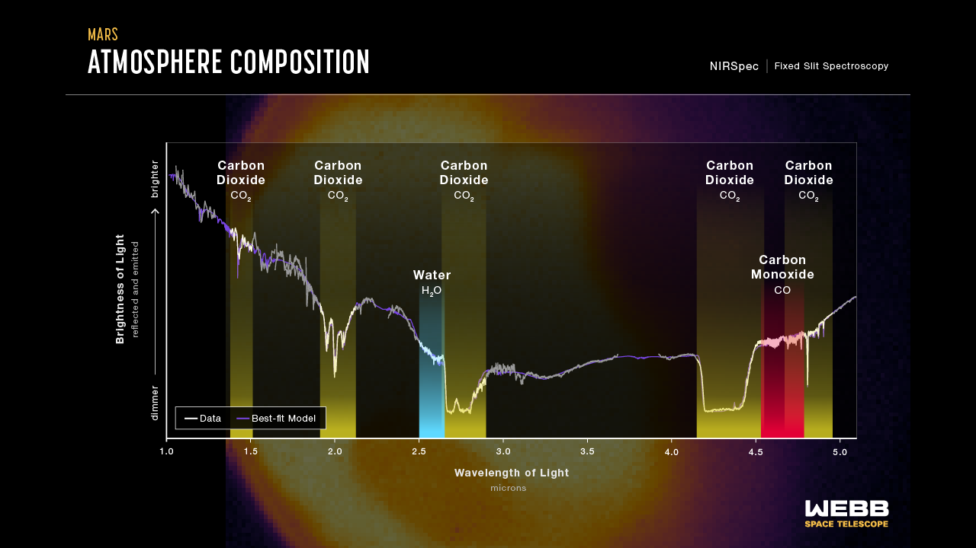
Mars: skład atmosfery (stratosfery?)
https://webbtelescope.org/contents/media/images/01GCW1EQ0GNDYECND5NPKGQN27?Type=Spectra&page=1

Slide 26
Mars: skład atmosfery – teoria i obserwacja
Tlen atomowy
CO
Argon

Slide 27
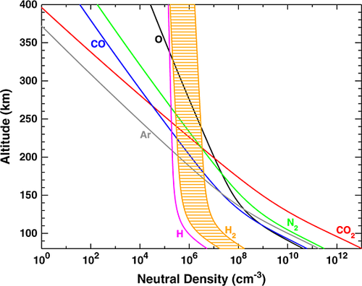
Mars: profil atmosfery
Tlen w atmosferze Marsa pochodzi z dysocjacji jonów CO₂⁺
The composition of Mars' topside ionosphere: Effects of hydrogen
Majd Matta, Paul Withers, Michael Mendillo
First published: 05 January 2013
https://doi.org/10.1002/jgra.50104

Slide 28
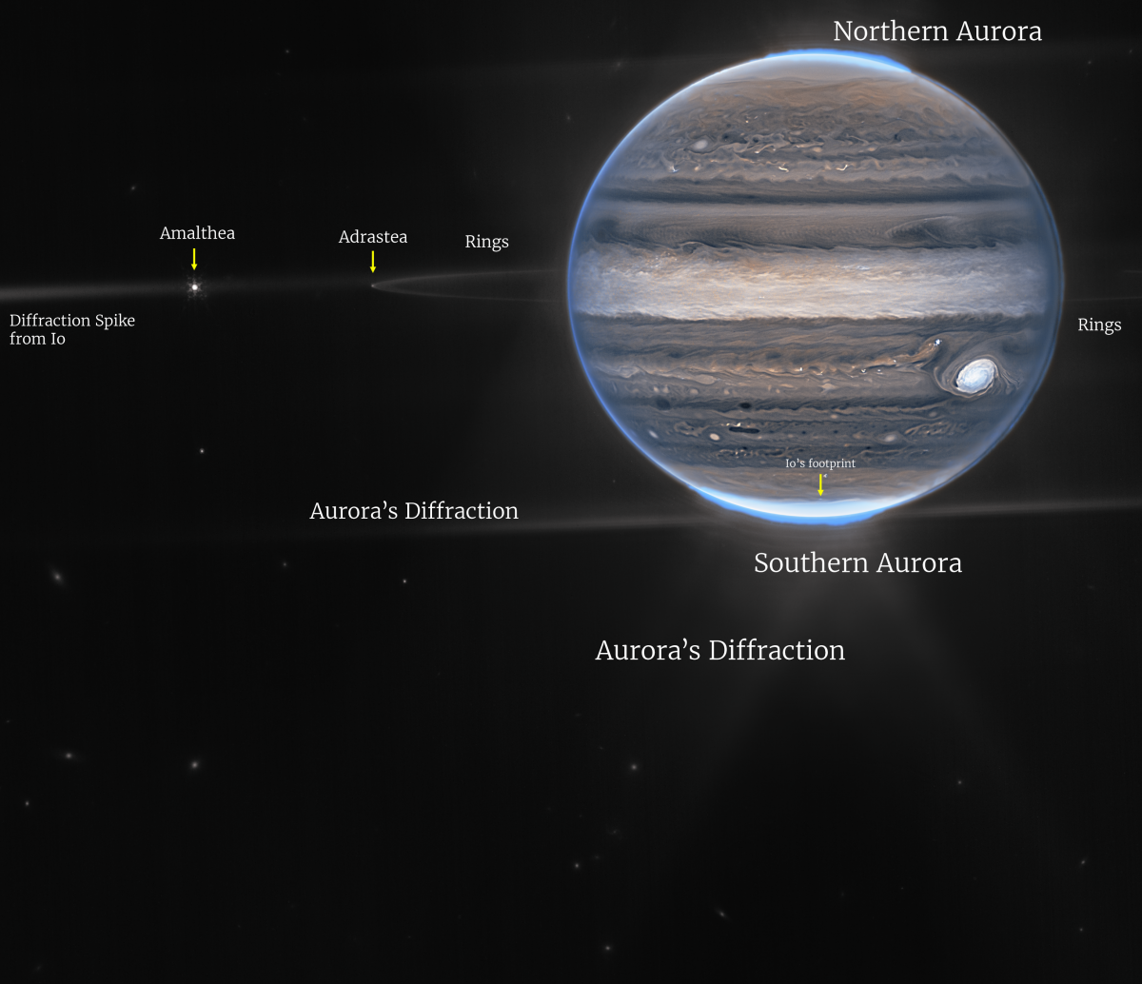
Aurora na Jowiszu
Aurora (metan?)
na Jowiszu
Silne pole magnetyczne Jowisza wzbudza intensywne zorze
polarne. […] Wielka Czerwona Plama wyraźnie odcina się od ciemniejszych, warstwowych chmur atmosfery.

Slide 29
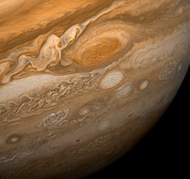
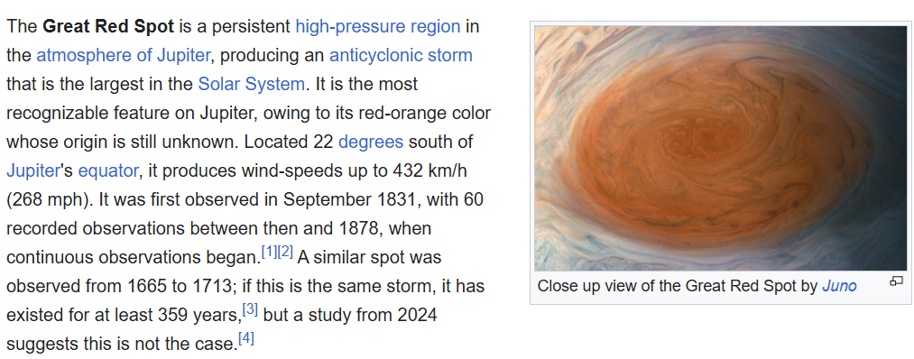
Jowisz? Wszystko do odkrycia
Na Ziemi mechanizmem tropikalnych cyklonów jest parowanie (H₂O) ciepłego oceanu w atmosferze (ciężkiego) N₂.
Na Jowiszu, półkuli SH, jest to wyż, być może jako wynik kondensacji amoniaku (NH₃) w atmosferze lekkiego H₂.

Slide 30
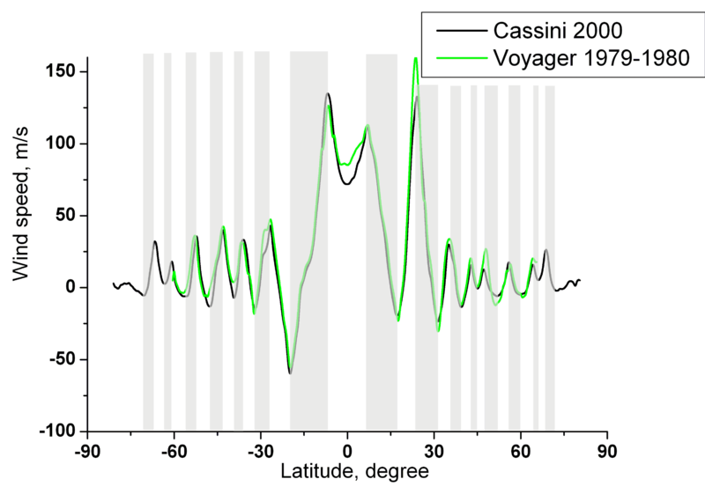
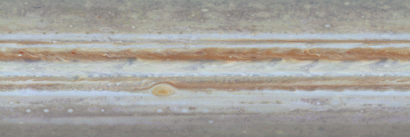
Jowisz: atmosfera anty-passatów
Equatorial super-rotation: na równiku wiatr wieje z zachodu na wschód, odwrotnie niż passaty na Ziemi. Powód? ? Może inny mechanizm niż na Ziemi: nie konwekcja termiczna nad równikiem (parowanie H₂O z nagrzanej powierzchni oceany), ale kondensacja NH₃ nagrzanego w górnej część chmur. Do okrycia przez młodych astro-fizyko-chemików…
https://en.wikipedia.org/wiki/Atmosphere_of_Jupiter

Slide 31
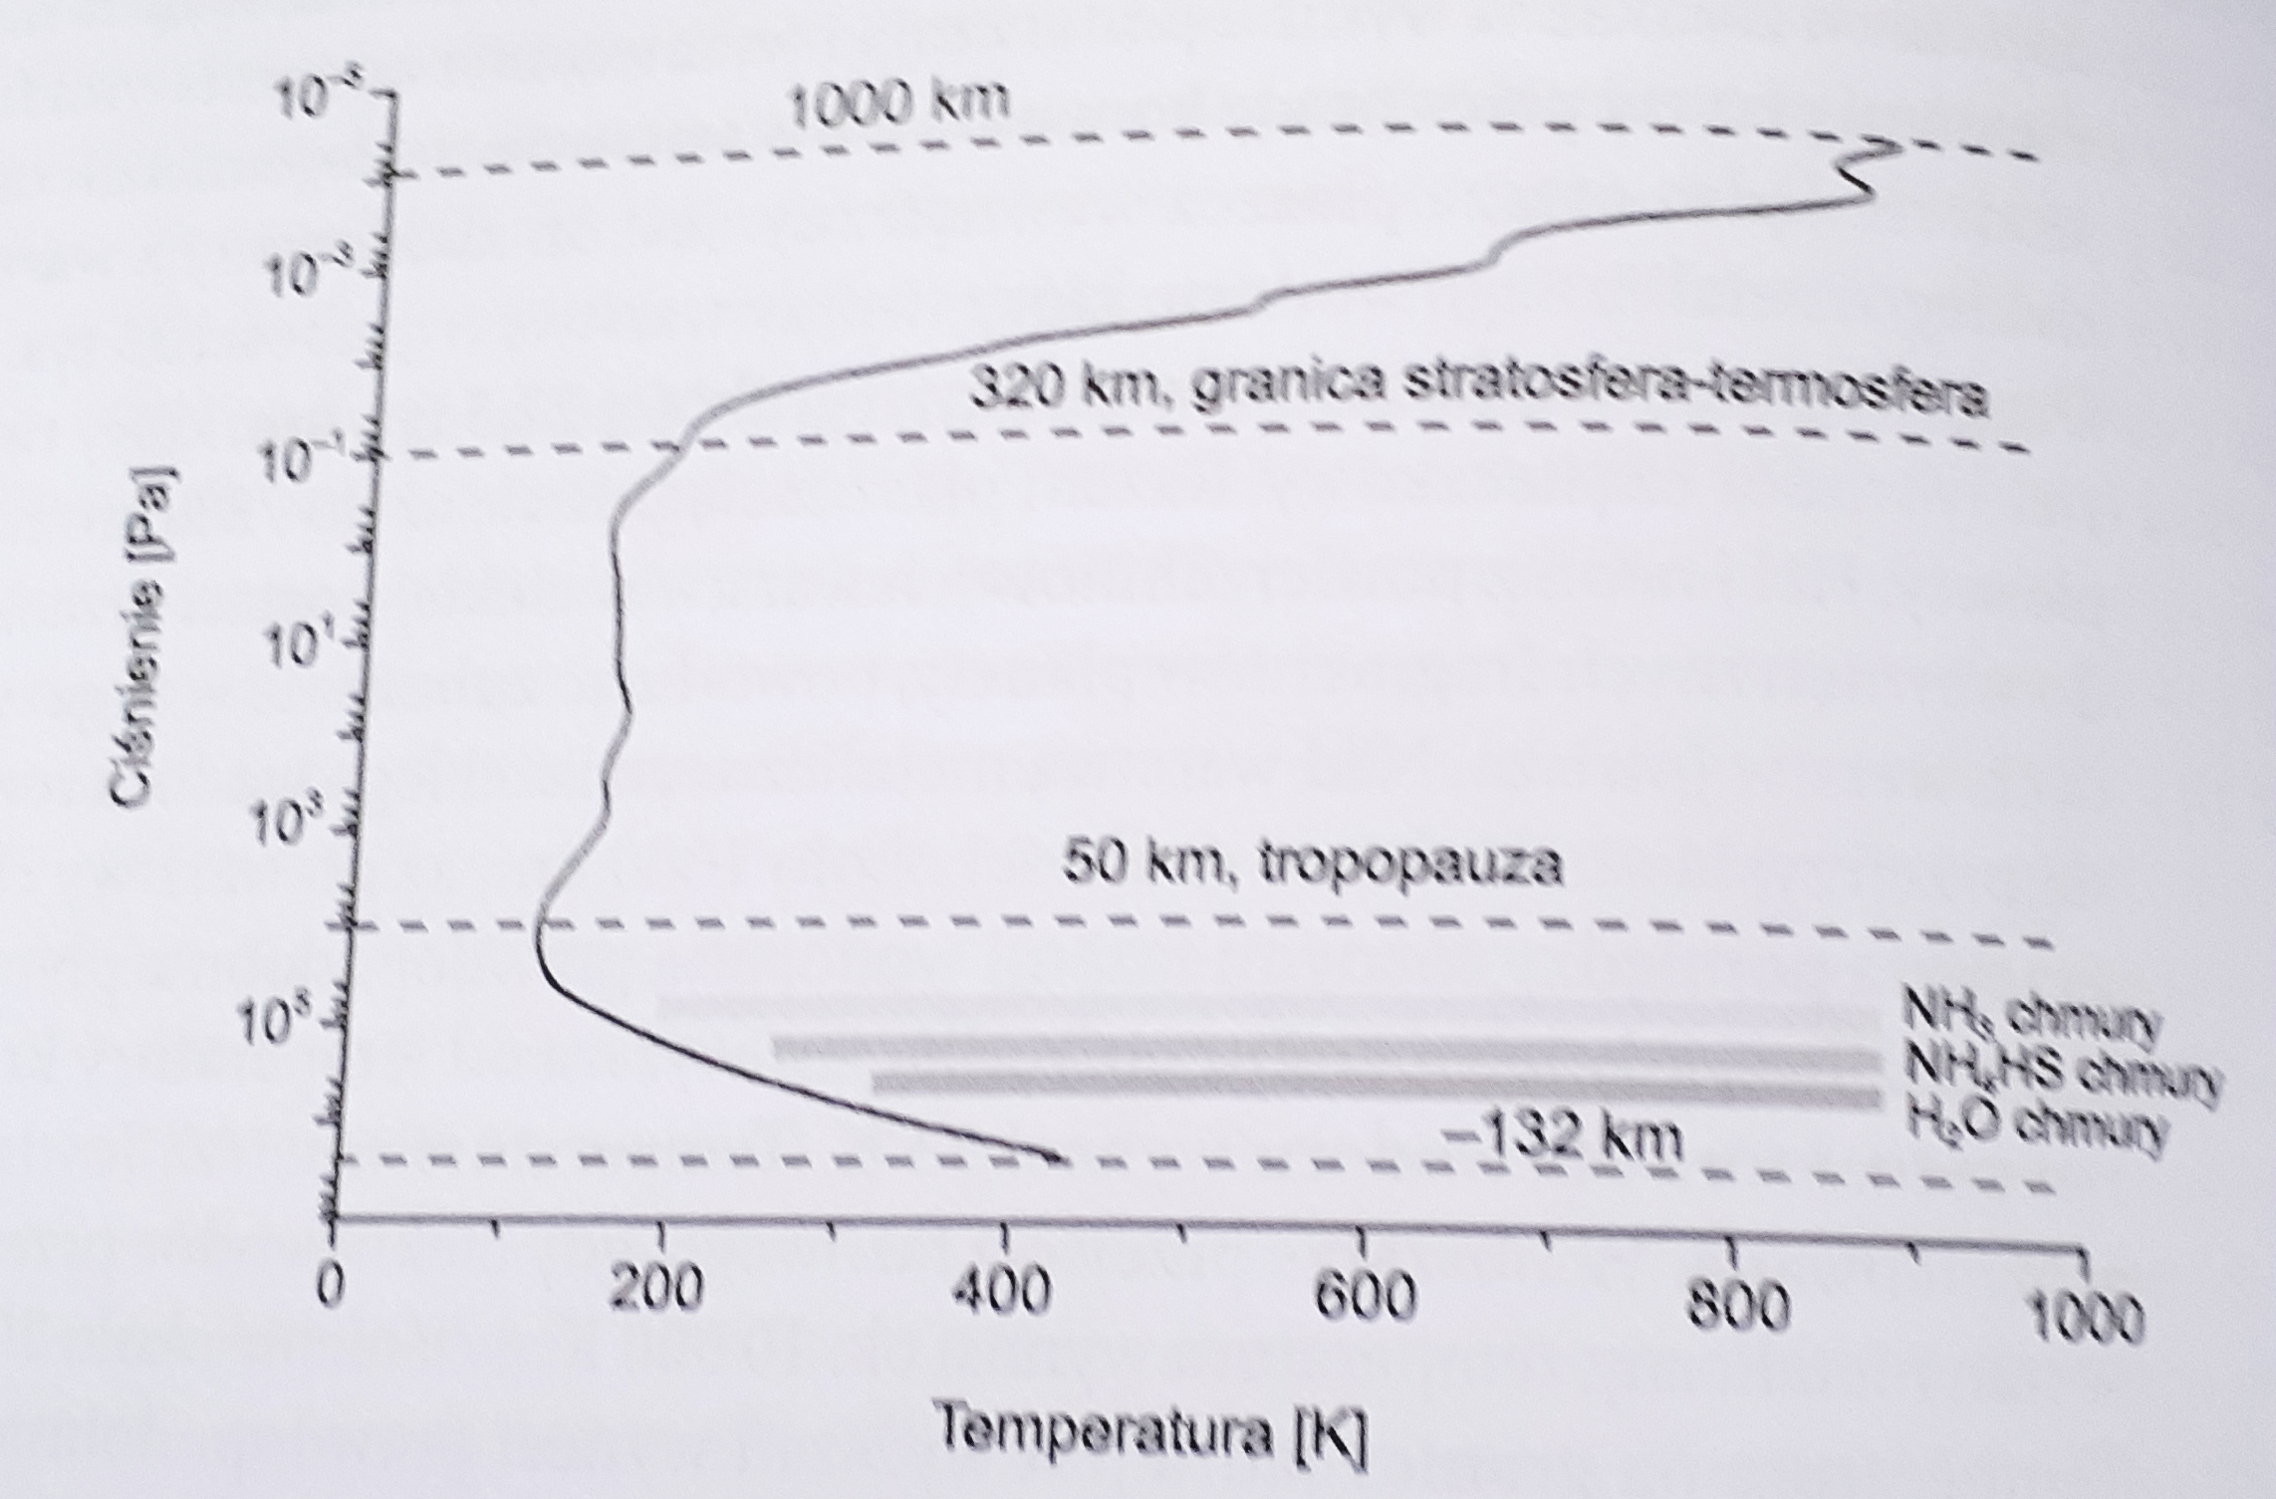
Jowisz: skład i stratyfikacja atmosfery
Tropopauza zajmuje większą część atmosfery
Nie ma dopływu energii z dołu ani góry?

Slide 32
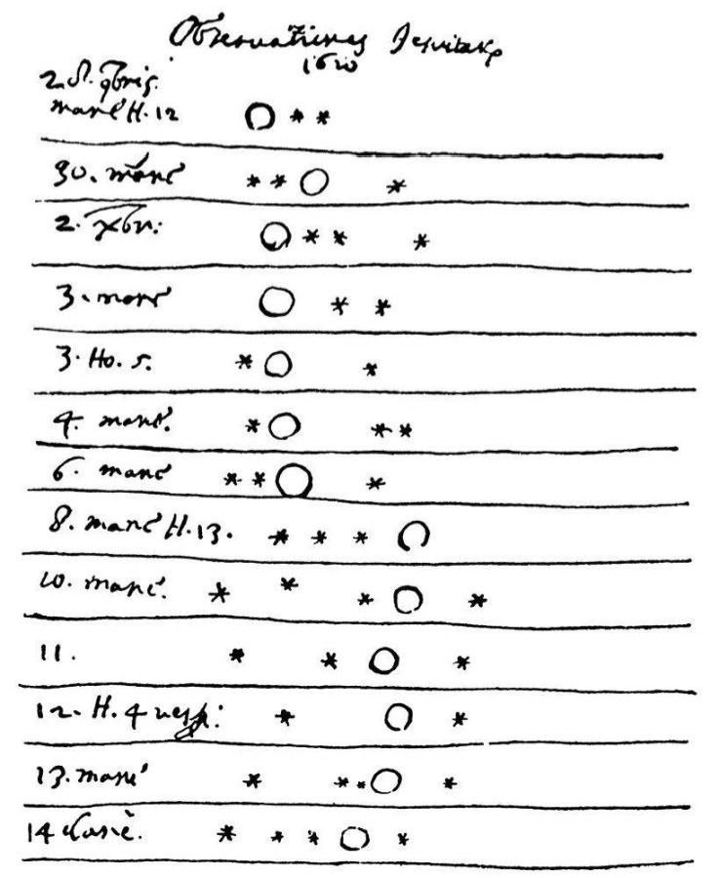
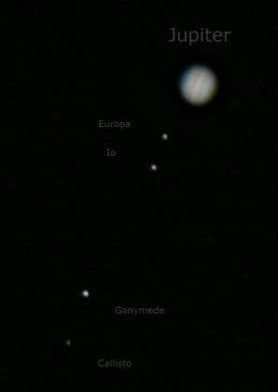
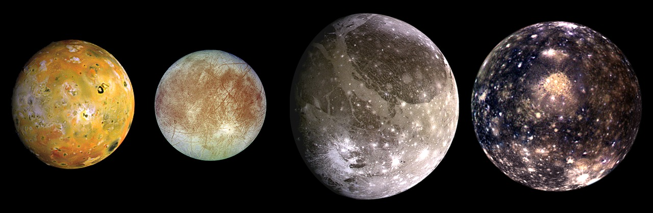
... Quin etiam impensius amavit Ganymedem puerum formosum, Trois Regis filium, adeo etiam assumptâ aquilæ figurâ, illum humeris impositum, in cœlum transportavit, prout fabulantur poetæ... à me vocatur... Tertius ob luminis Majestatem Ganymedes... [Io,] Europa, Ganimedes puer, atque Calisto, lascivo nimium perplacuere Jovi
https://en.wikipedia.org/wiki/Ganymede_(moon).
Lune di Giove – la più grande scoperta di Galieo
Io Europa Ganimede Calisto

Slide 33
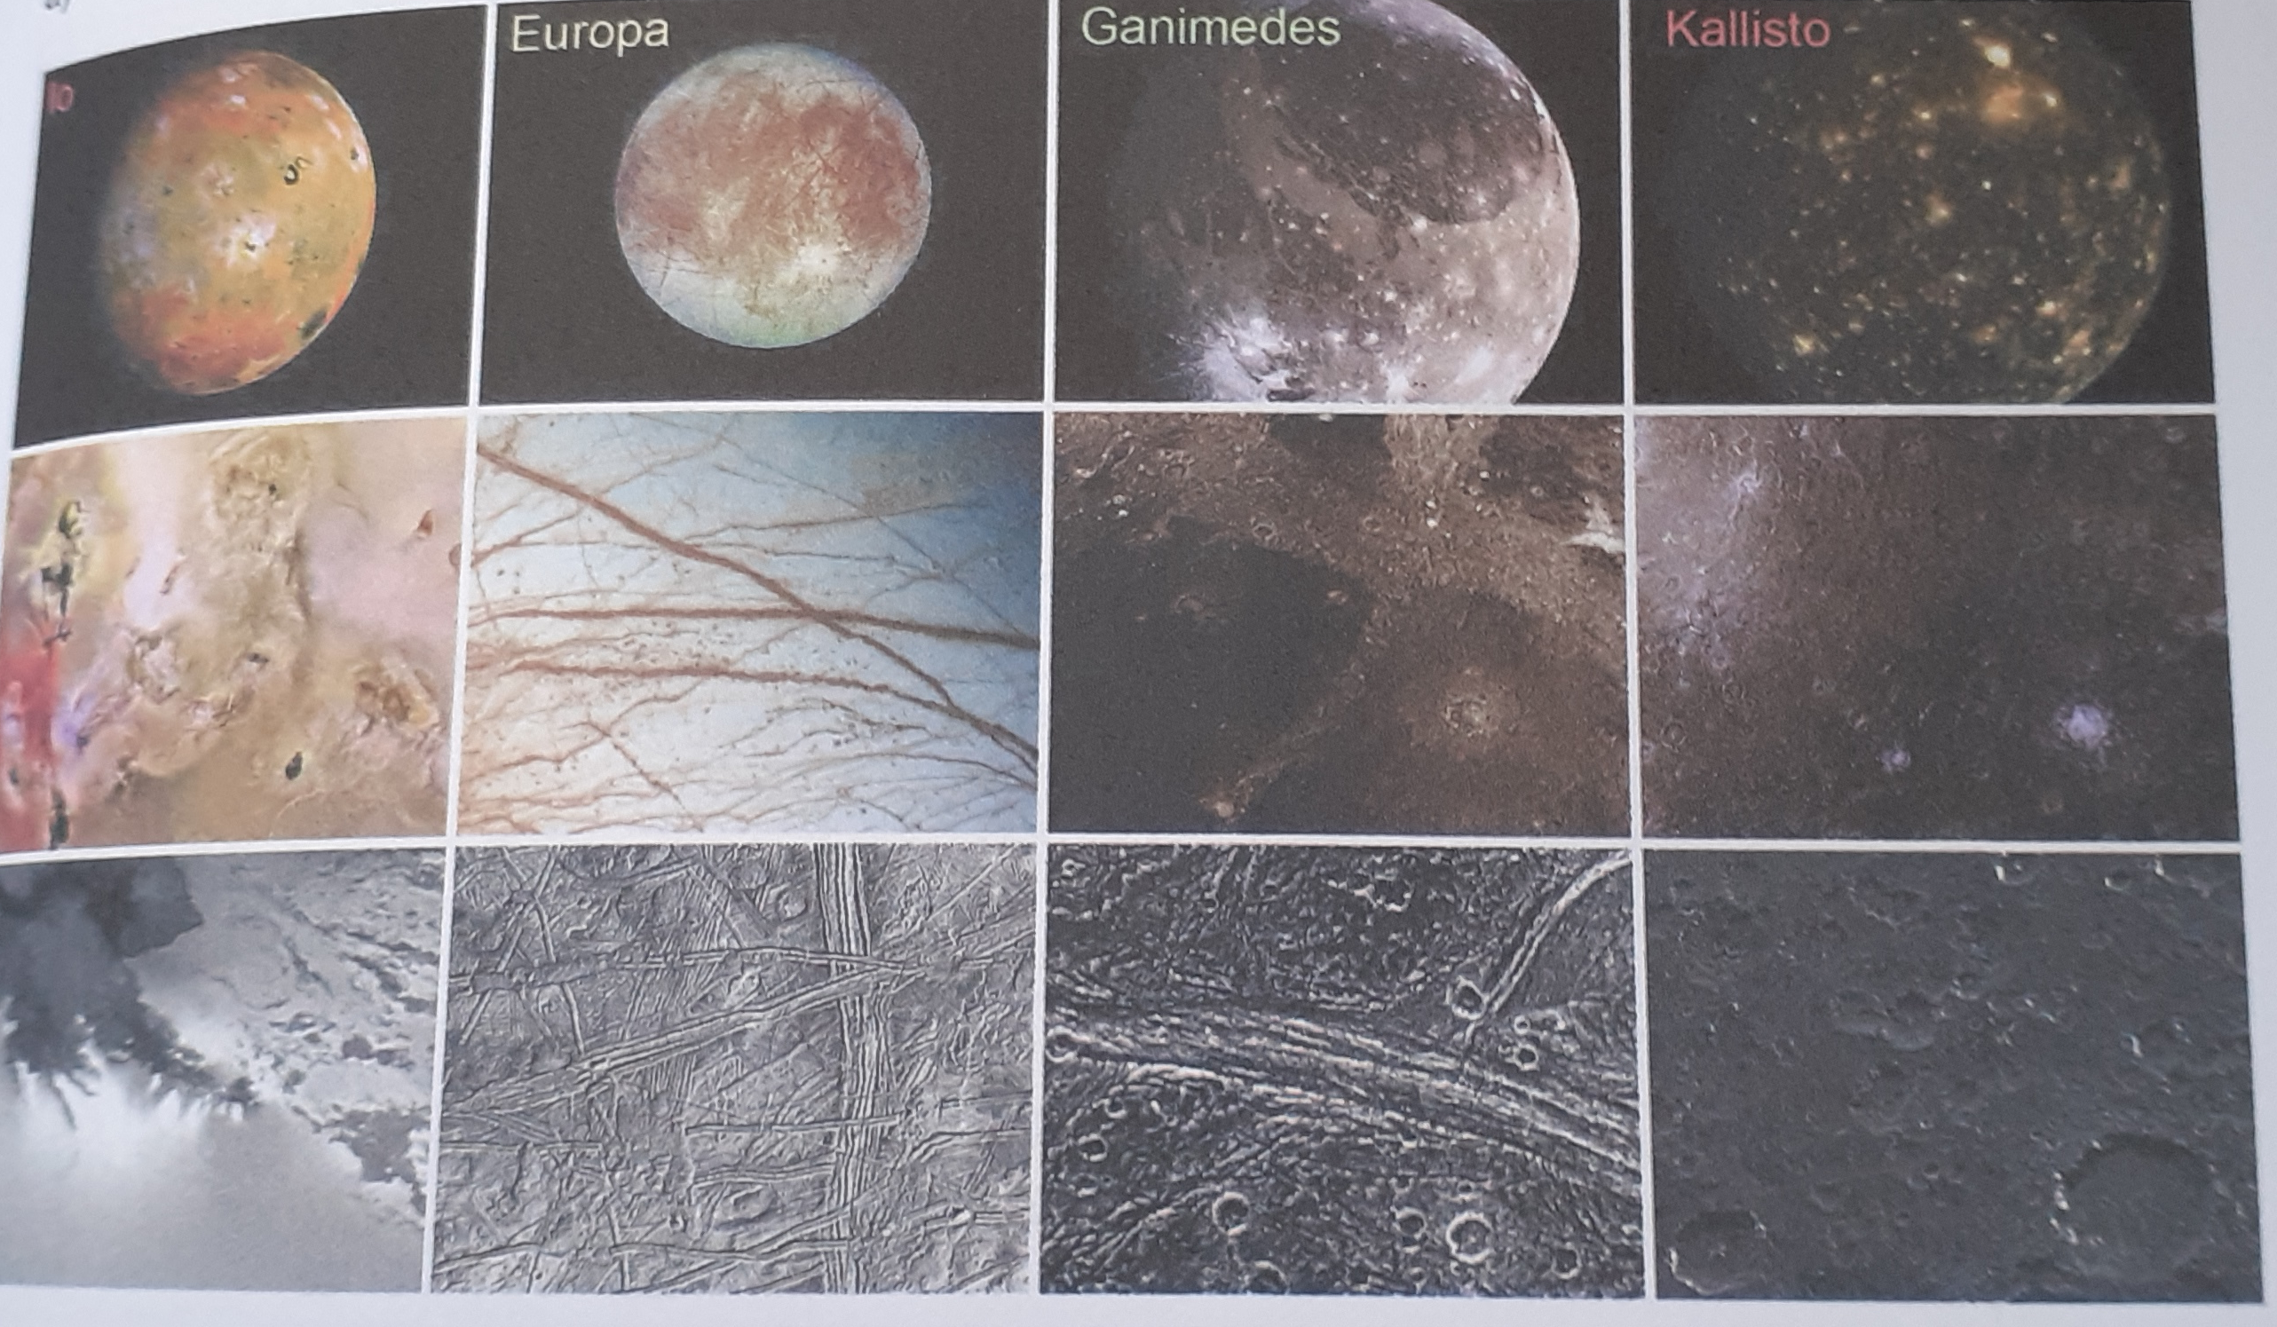
Pianeti Medicei
Kosmochemia, op. cit.

Slide 34
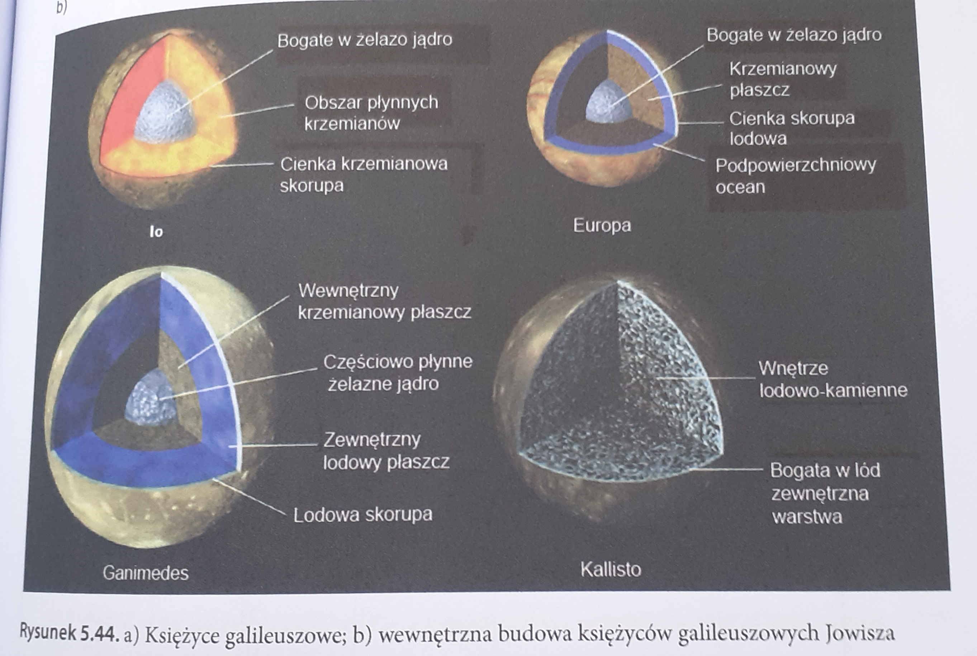
Pianeti Medicei

Slide 35
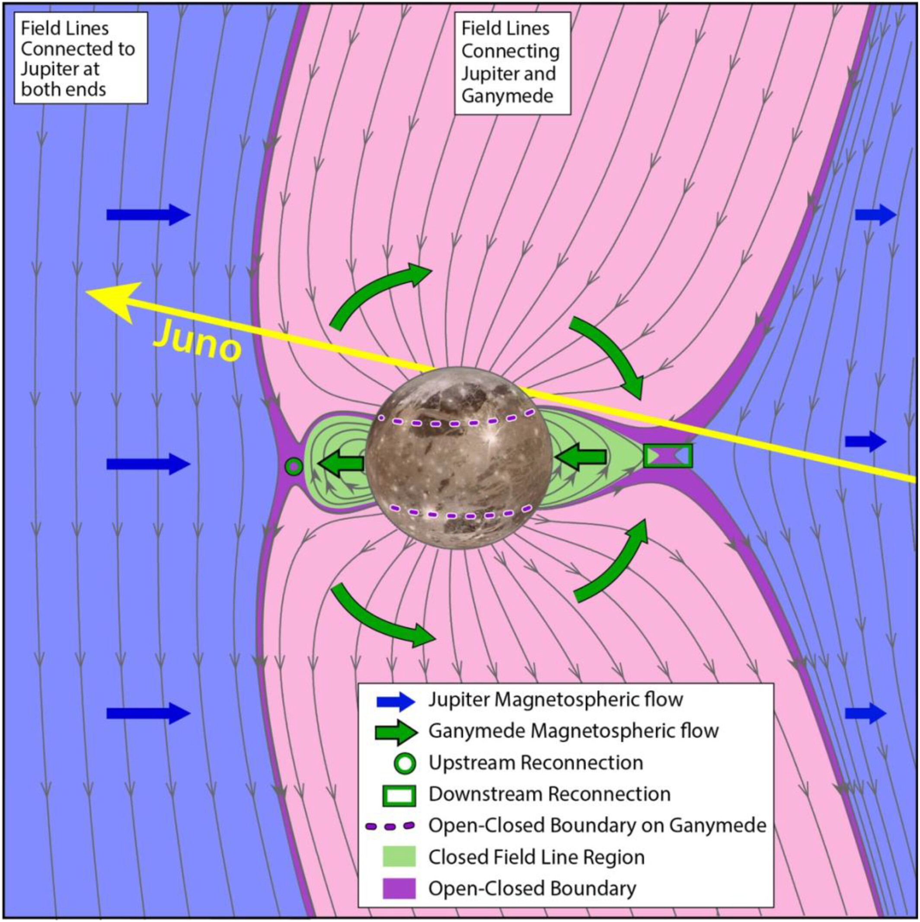
Ganimedes: magnetosfera
JGR Planets, 129 (4), 08 April 2024, 10.1029/2023JE007859
Magnetospheric‐Ionospheric‐Atmospheric Implications From the Juno Flyby of Ganymede

Slide 37
Woda na Ganimedesie (2024)

Slide 38
Woda na Ganimedesie (2024)

Slide 39
Nic, tylko wysyłać cysterny

Slide 40
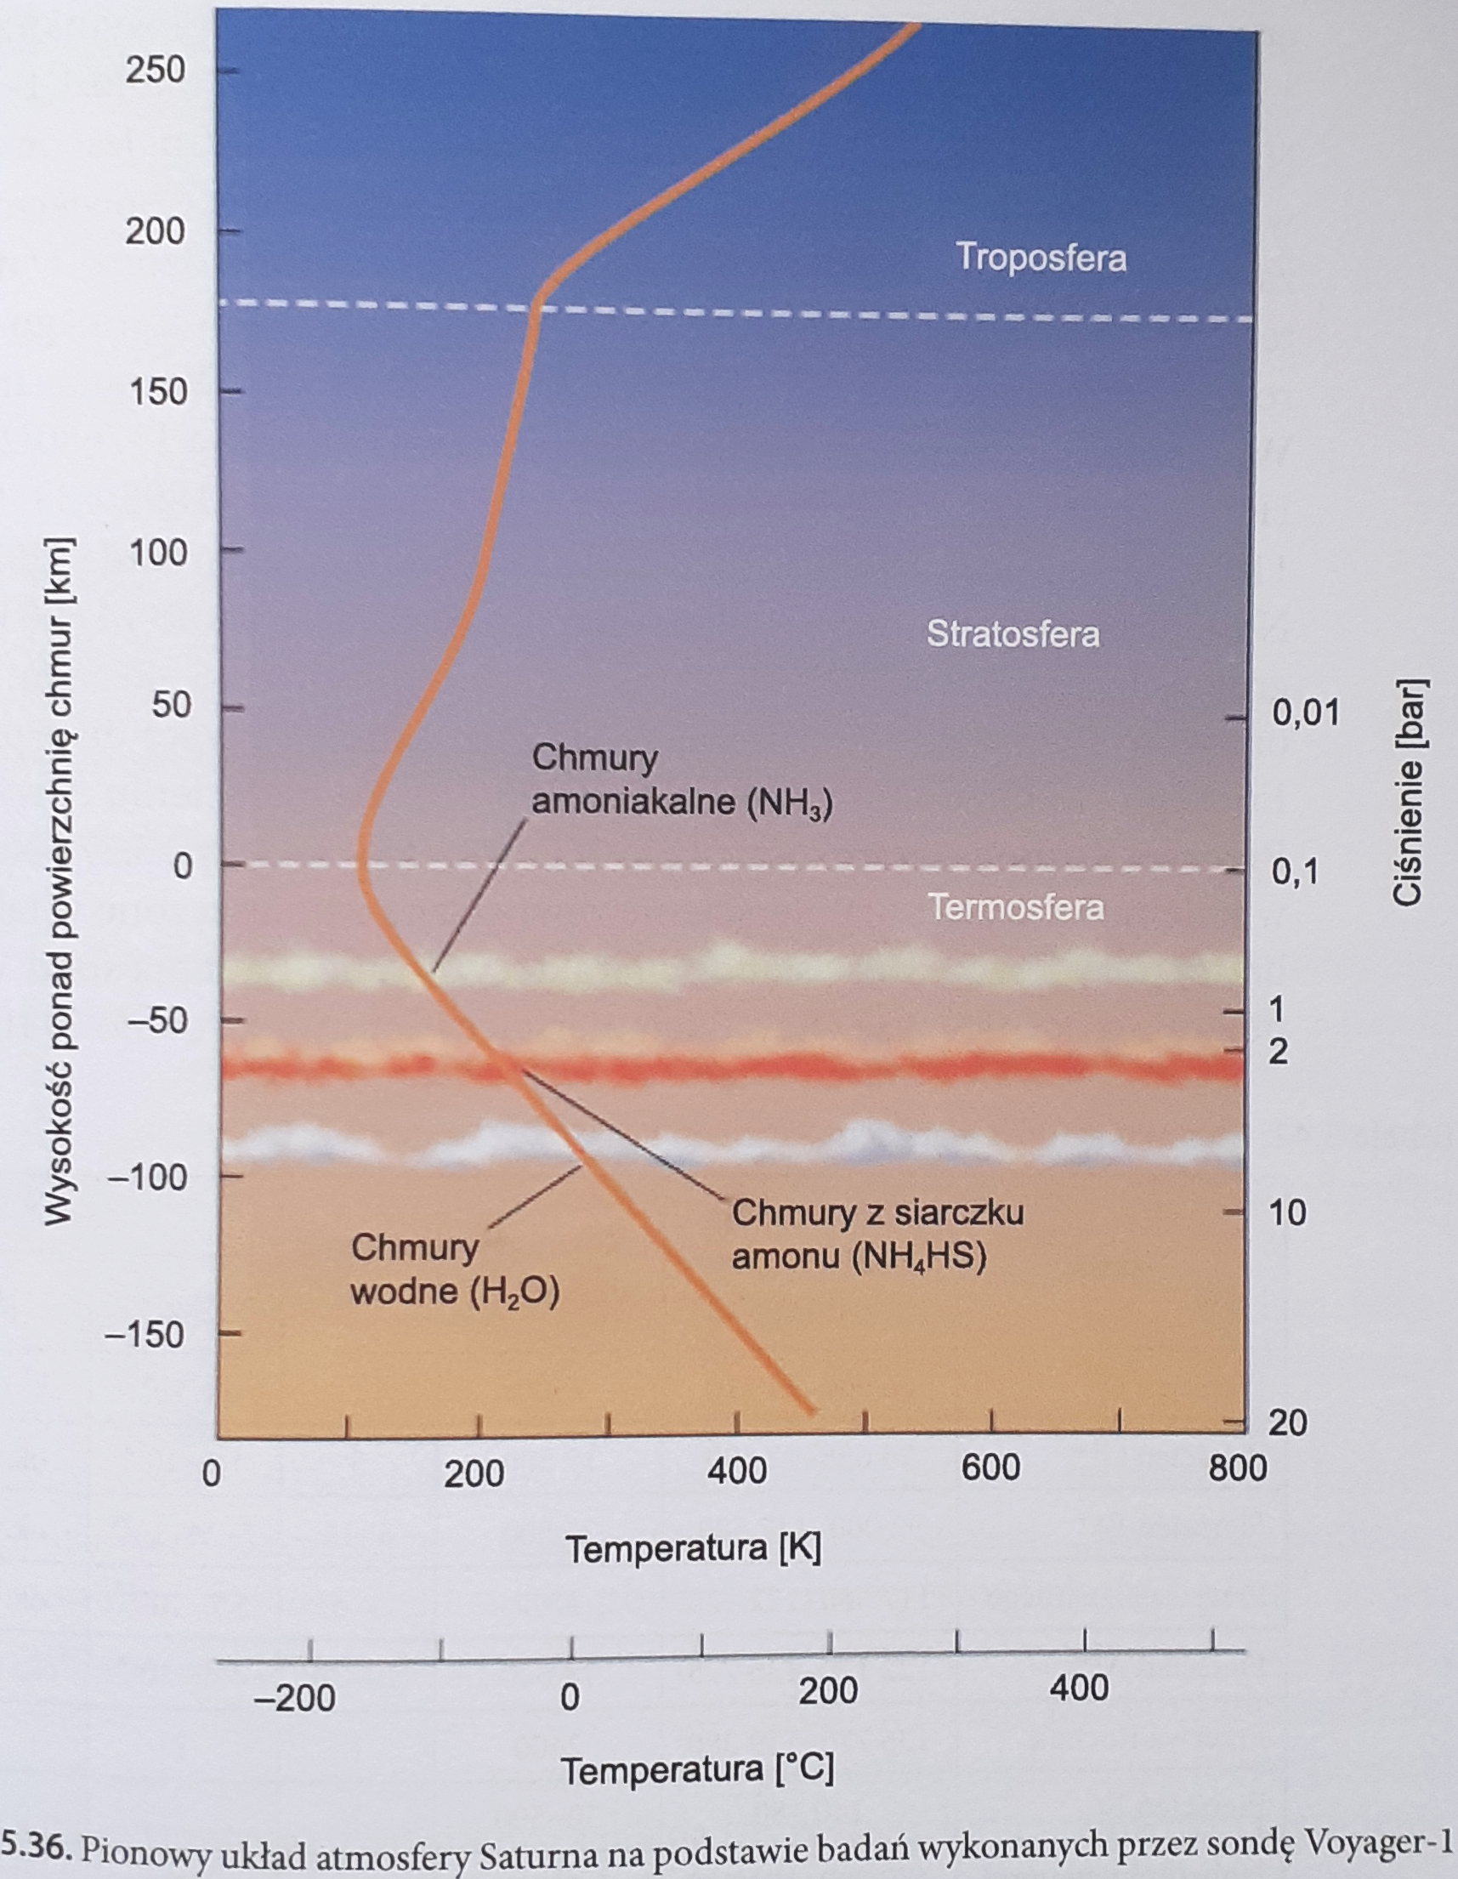
Saturn: skład i stratyfikacja atmosfery
Tak naprawdę, to ani tropopauzy,
ani stratosfery, ani stratopauzy

Slide 41
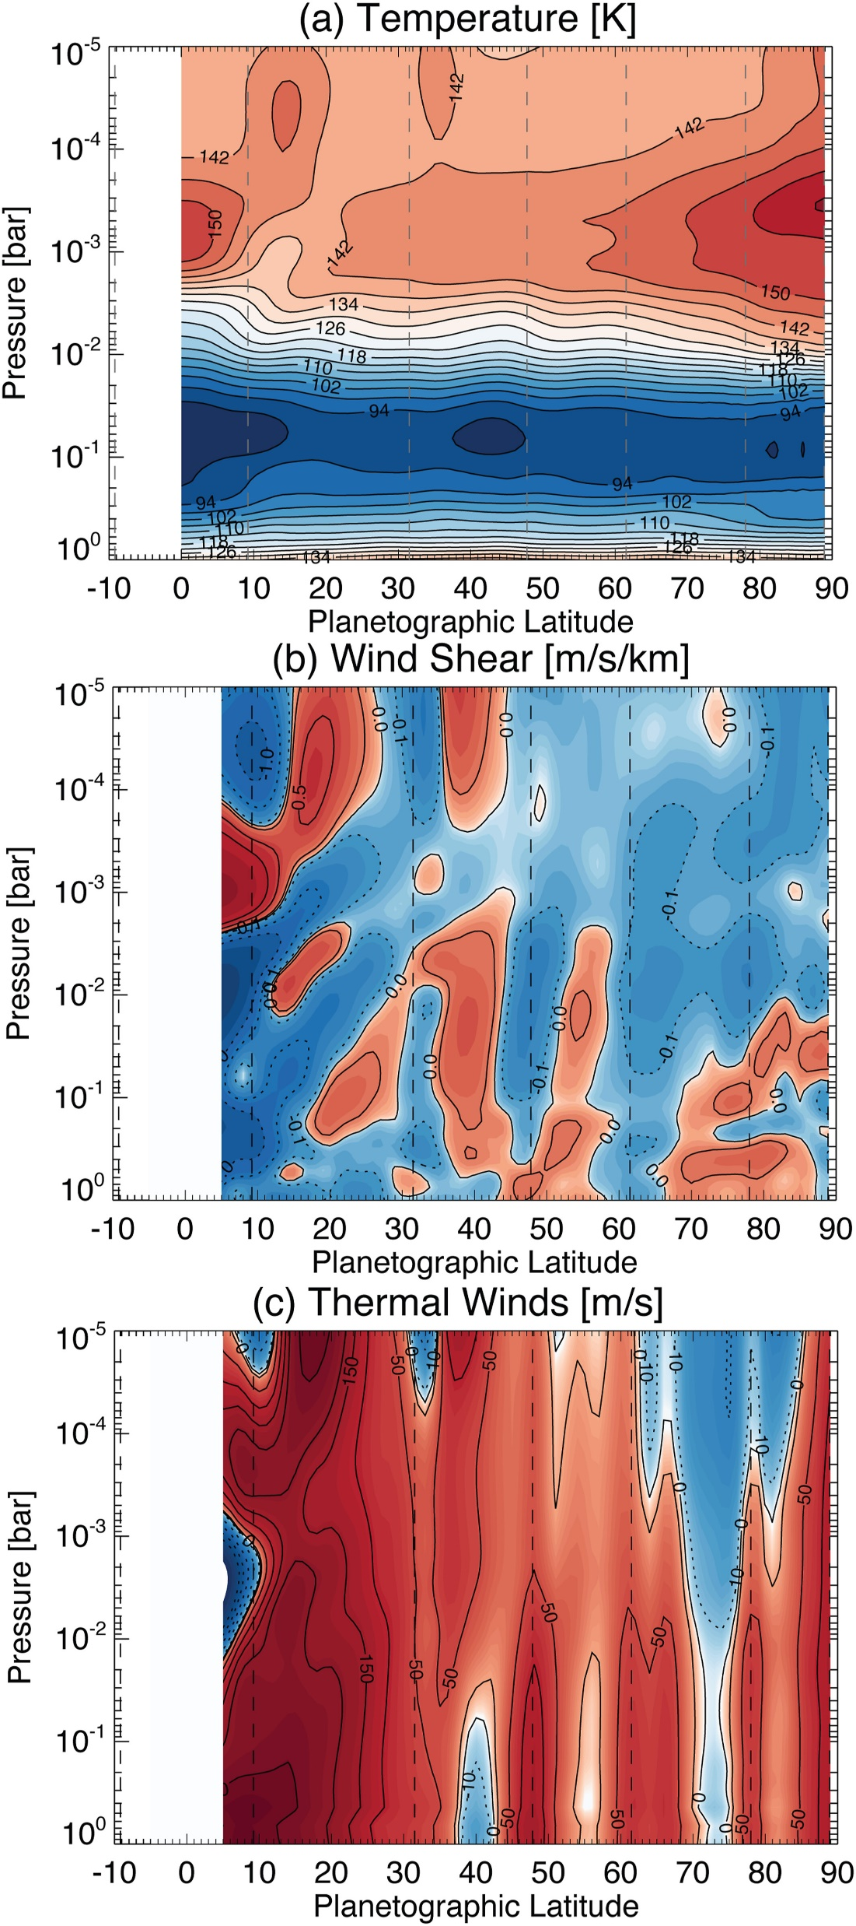
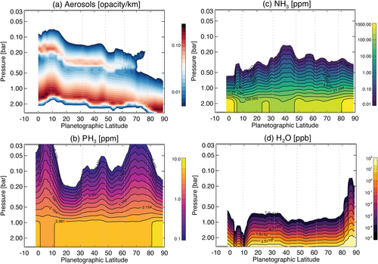
Saturn: wiatry i skład
(2023)
Fletcher, L. N., King, O. R. T., Harkett, J., Hammel, H. B., Roman, M. T., Melin, H., et al. (2023). Saturn's atmosphere in northern summer revealed by JWST/MIRI. Journal of Geophysical Research: Planets, 128, e2023JE007924. https://doi.org/10.1029/2023JE007924

Slide 42
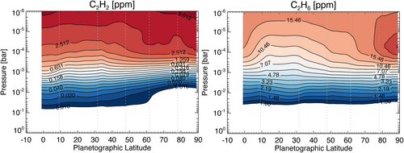
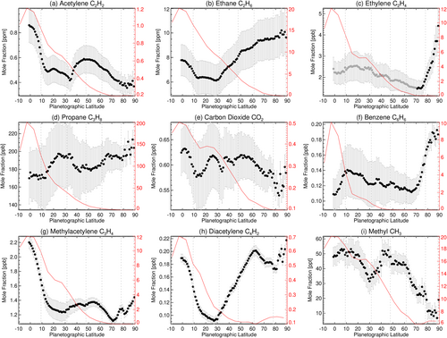
Nic, tylko wysyłać cysterny

Slide 43
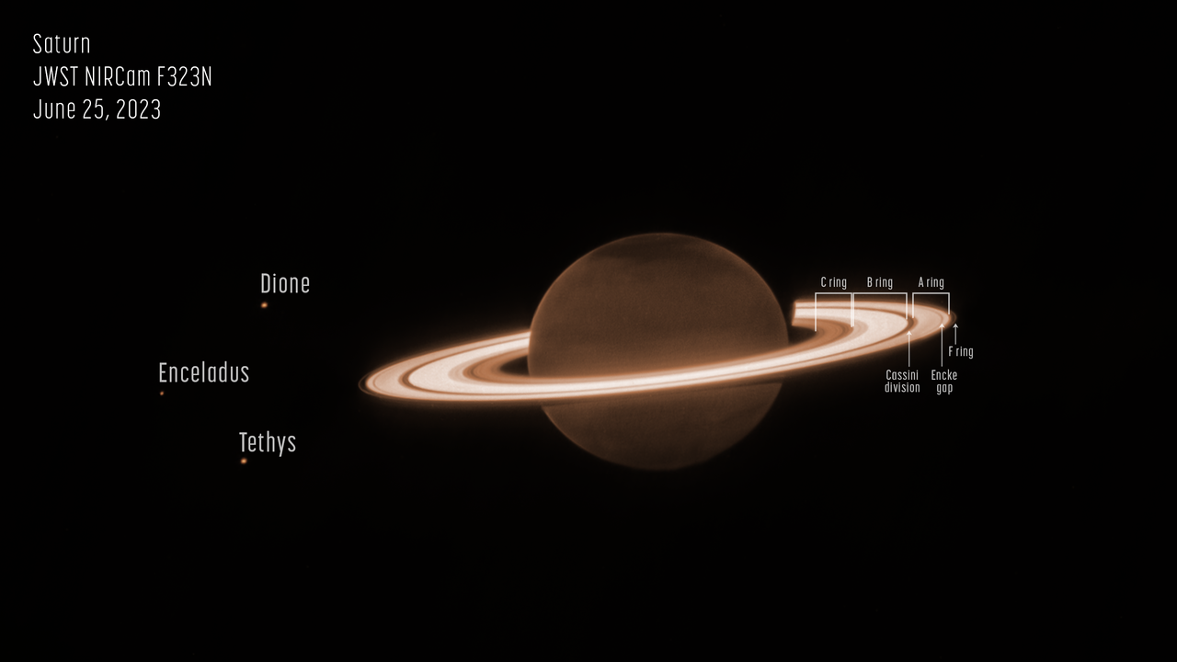
Saturn rings
On June 25, 2023, NASA’s James Webb Space Telescope turned to famed ringed world Saturn for its first near-infrared observations of the planet. The initial imagery from Webb’s NIRCam (Near-Infrared Camera) is already fascinating researchers.
Saturn itself appears extremely dark at this infrared wavelength observed by the telescope, as methane gas absorbs almost all of the sunlight falling on the atmosphere. However, the icy rings stay relatively bright, leading to the unusual appearance of Saturn in the Webb image.
https://webbtelescope.org/contents/media/images/01H3X9BMPCX165ZK9RA49J2416

Slide 44
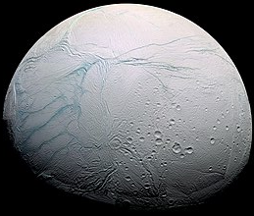
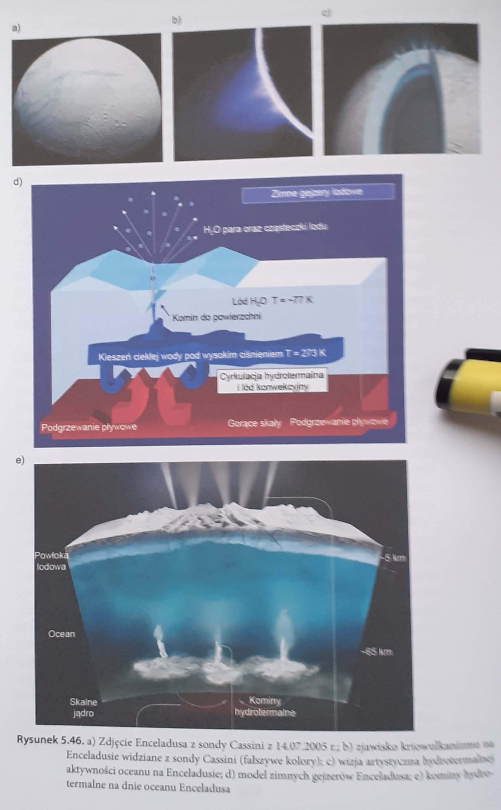
Enceladus
Zdjęcie sztucznie pokolorowane uwidacznia aktywny obszar tzw. „tygrysich pasów” na południowej półkuli, Cassini, 14 lipca 2005
Enceladus tak zainteresował naukowców, że zdecydowali się skorygować trasę Cassini w taki sposób, aby także podczas następnego przelotu (14 lipca 2005) sonda zbliżyła się do księżyca na odległość zaledwie 175 km.
W trakcie lipcowego zbliżenia sonda wykryła na południo-wym biegunie miejsce cieplejsze o kilkadziesiąt stopni od obszarów okołorównikowych. Analiza zdjęć uzyskanych z sondy Cassini potwierdziła istnienie w tym miejscu lodo-wego wulkanu. Modele wnętrza księżyca wyjaśniające jego aktywność sugerują, że na Enceladusie płynna woda może znajdować się zaledwie kilka metrów pod powierz-chnią lodu w postaci niewielkich zbiorników, które uwal-niają ją podobnie jak ziemskie gejzery. W związku z tym niektórzy uczeni uważają, że na tym księżycu mogą istnieć warunki do powstania organizmów żywych^{[6]}.

Slide 45
Tytan
Electron-driven molecular processes for cyanopolyacetylenes HC 2n+ 1 N (n= 3, 4, and 5)
P Mer, C Limbachiya - Physical Chemistry Chemical Physics, 2024
Linear carbon series cyanopolyacetylenes (HC2n+ 1N)(n= 3, 4, and 5) are
astromolecules found in the atmosphere of Titan and interstellar media such as TMC- 1 (Taurus molecular cloud-1). All these compounds are also detected in IRC+ 10216.
In the present work, we comprehensively investigate electron interaction with
important cyanopolyacetylene compounds, viz. HC7N (cyano-tri-acetylene), HC9N (cyano-tetra-acetylene), and HC11N (cyano-penta-acetylene). The study covers …
• | Cytuje: ‪Total-cross-section measurements for electron scattering by NH 3 …‬

Slide 46
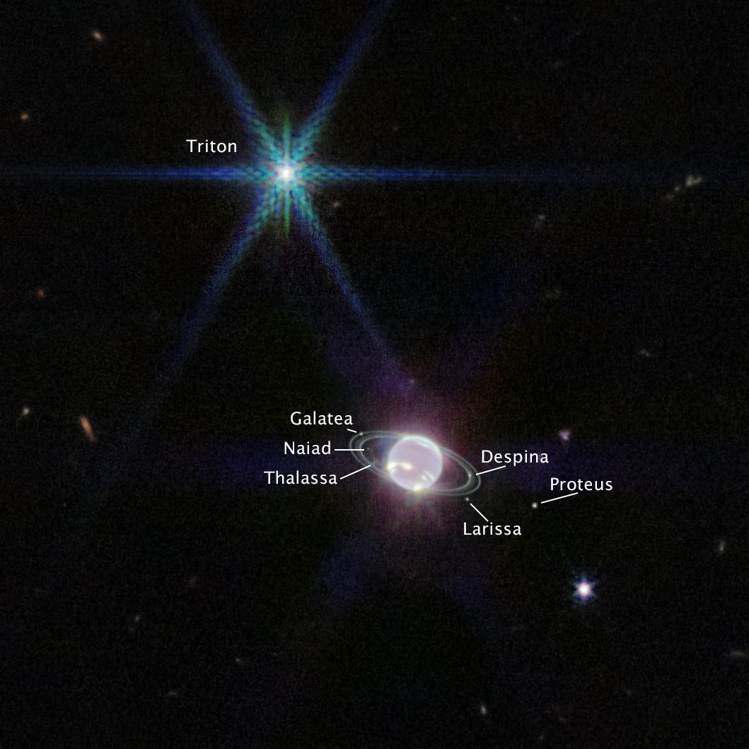
Neptun
Aurora – pasy van Allena?
na Neptunie
„Tryton jest chyba najbardziej niezwykłym obiektem na tym zdjęciu. Pokryty w 70% wodnym lodem jest w podczerwieni jaśniejszy nawet od macierzystej planety. Neptun jest dość ciemny w IR, gdyż zdominowana przez metan atmosfera pochłania większość promieniowania w podczerwieni.”
Ten najmniejszy z gazowych olbrzymów jest położony tak daleko od Słońca, że na jego odkrycie musieliśmy czekać do XIX wieku. [Mała gwiazdka na pozycji Neptuna jest na mapie nieba Galileusza z 1610 roku.]
„Sprawa przedstawia się zupełnie inaczej w podczerwieni, okazującej prawdziwą dynamikę atmosfery tej planety. Jasne plamy to wysoko położone metanowe chmury. Odkryciem są chmury pierścieniowe, okalające biegun, wskazujące na istnienie cyrkulacji w atmosferze.”

Slide 47
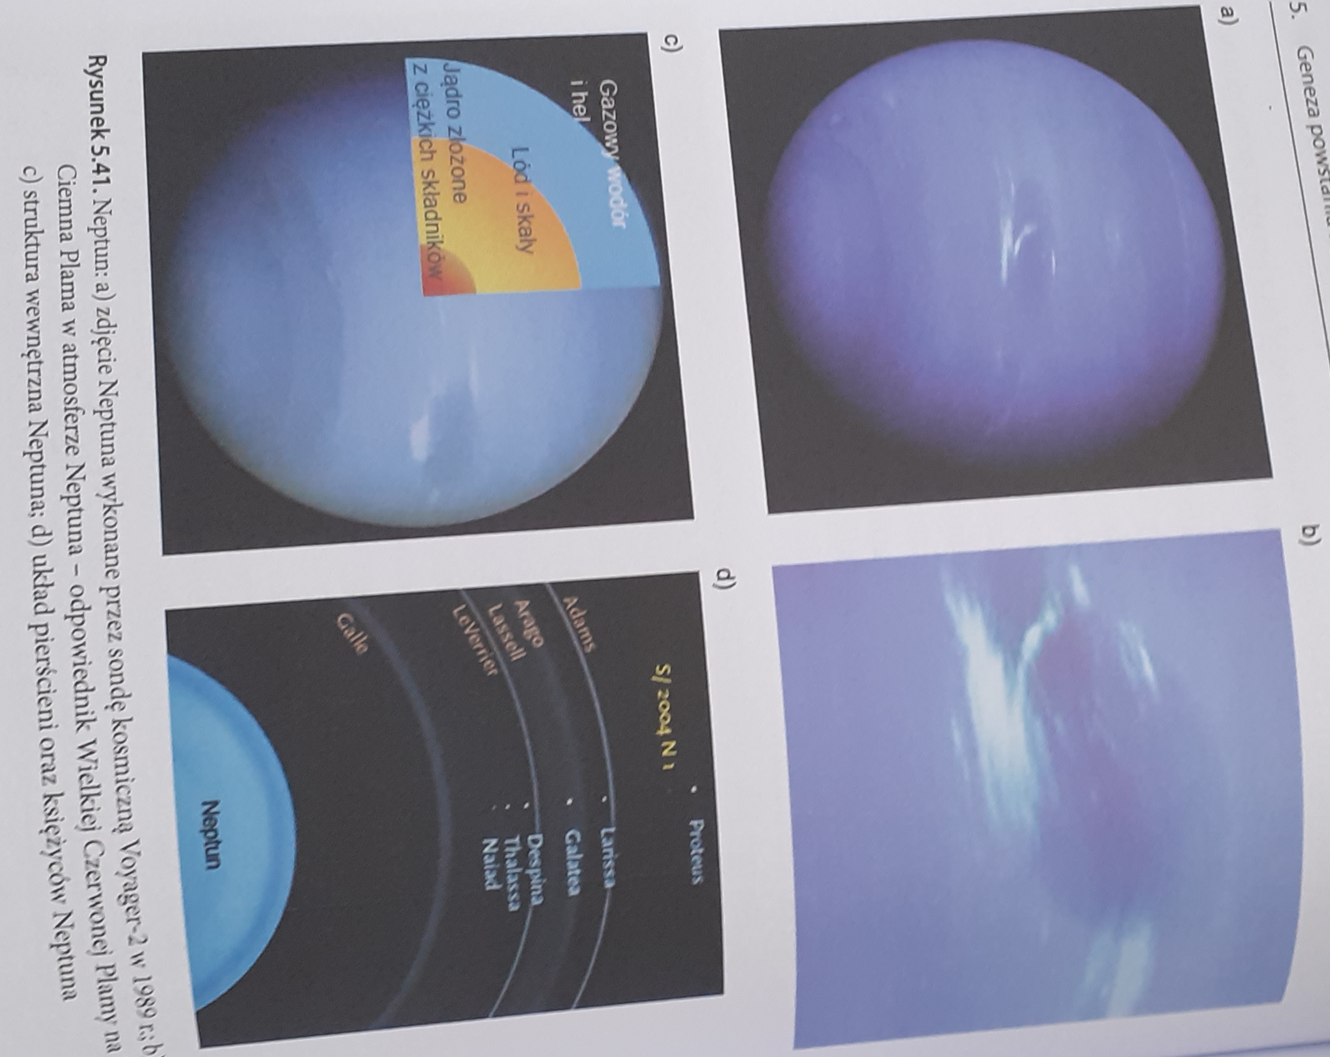
Neptun: struktura wewnętrzna?
Wielka plama: substytut troposfery?

Slide 48
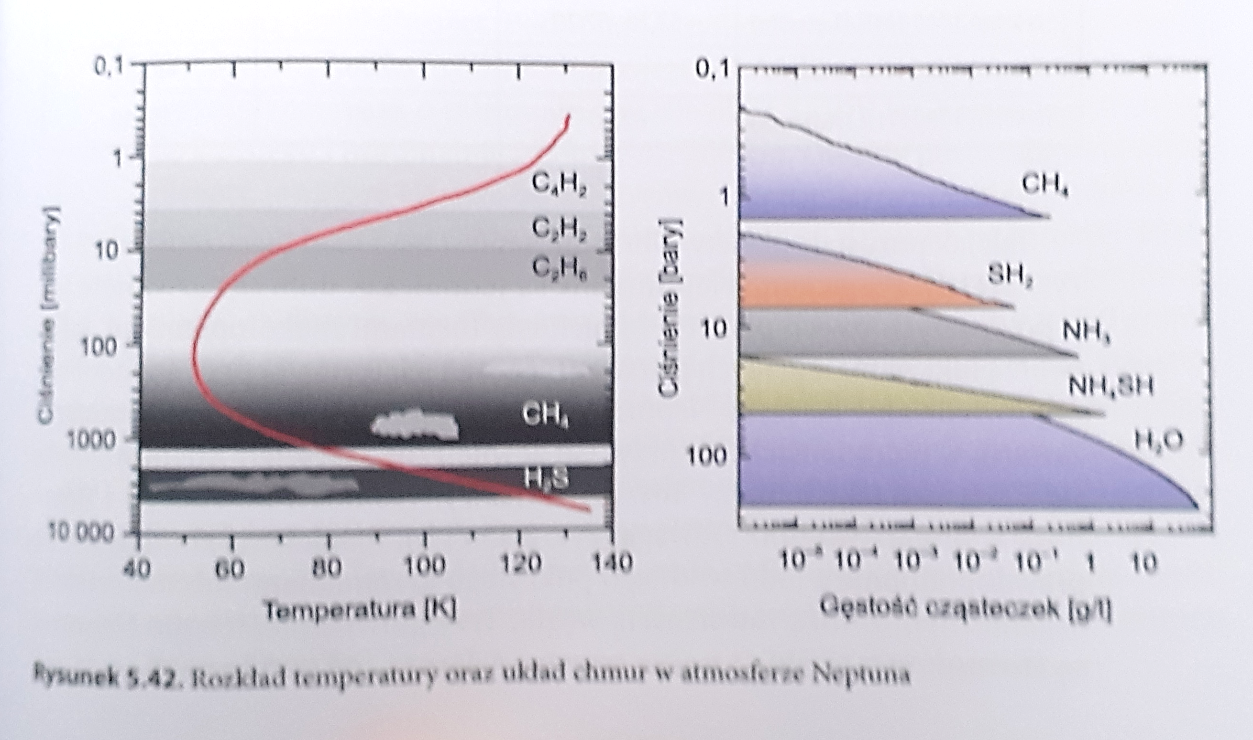
Neptun: stratyfikacja atmosfery

Slide 49
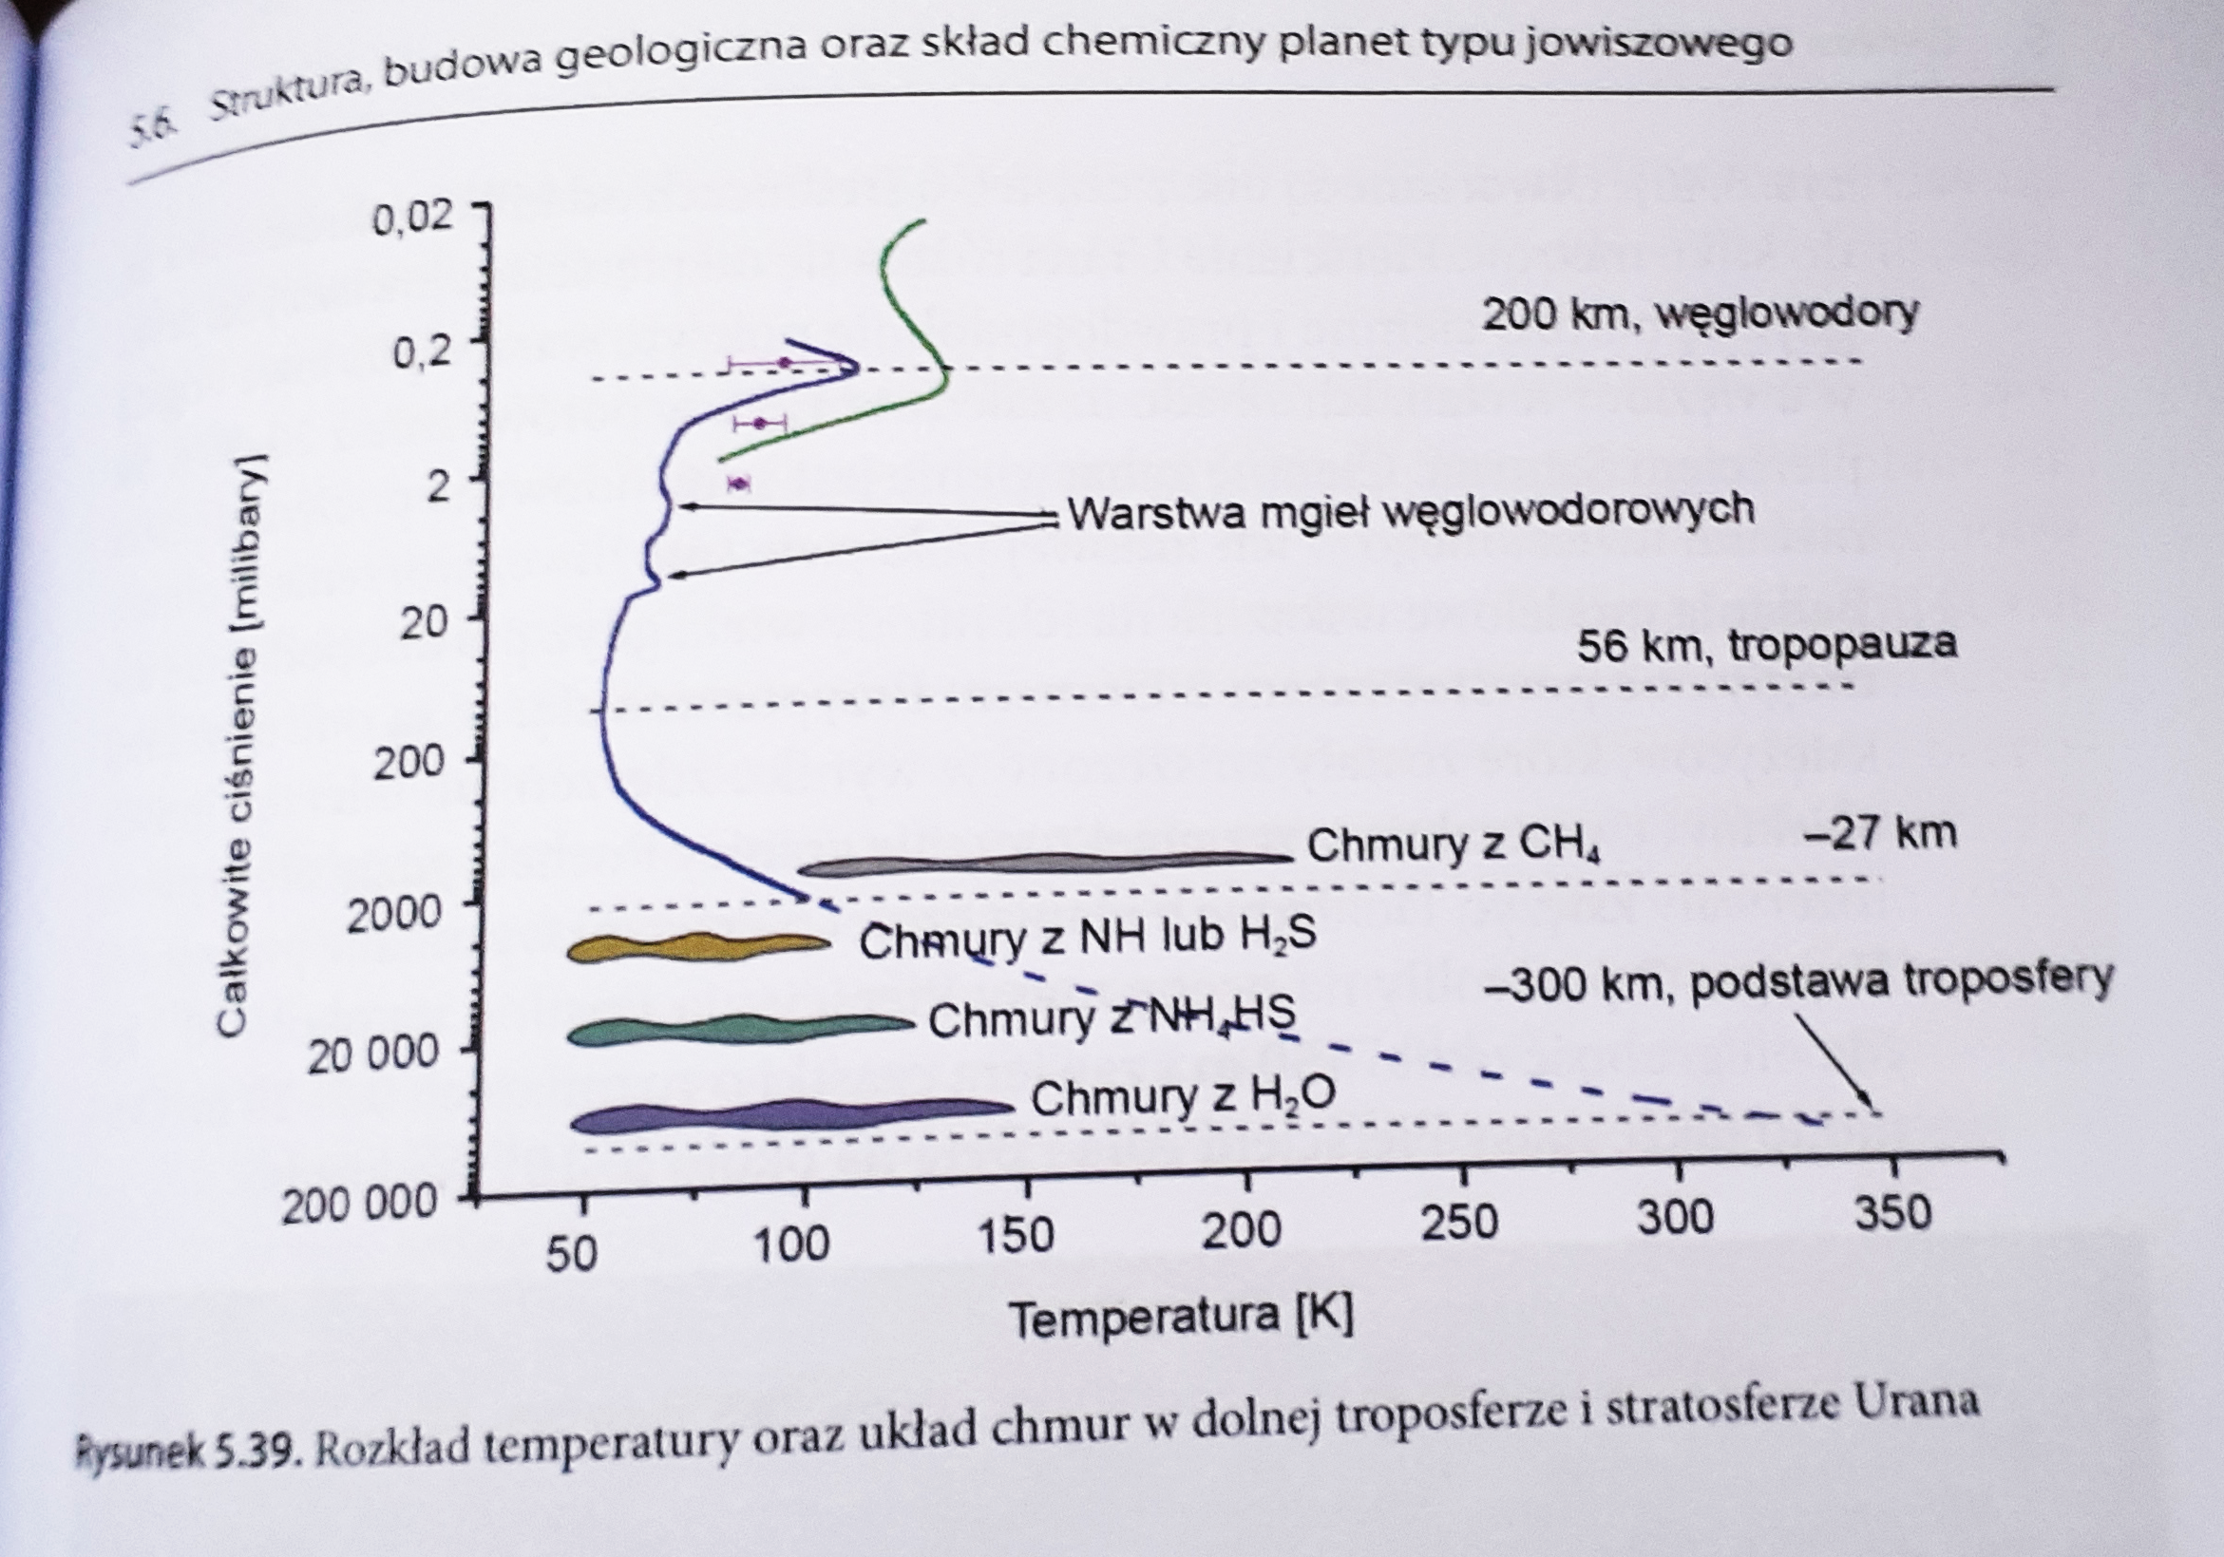
Uran: skład i stratyfikacja atmosfery

Slide 50


Inner structure
la crosta ↔ litosfera
il mantello ↔ astenosfera
il nucleo: interno (solido), esterno (liquido)
G. Karwasz, J. Chojnacka, Geografia w Szkole, 2012

Slide 51

Uran & Neptun: no magnetic poles
https://physicsworld.com/a/immiscible-ice-layers-may-explain-why-uranus-and-neptune-lack-magnetic-poles/
To investigate conditions deep beneath Uranus and Neptune’s icy surfaces, Militzer developed computer models to simulate how a mixture of water, methane and ammonia will behave at the temperatures (above 4750 K) and pressures (above 3 x 10⁶ atmospheres) that prevail there.

Slide 52


Giganty gazowe: porównanie

Slide 53

Giganty gazowe: porównanie

Slide 54

Pluton – odrzucona planeta
https://www.youtube.com/watch?v=D5XPuS-Y0fg

Slide 55

Pluton: oceany płynnego azotu
229ºC
Kry z zestalonego N₂

Slide 56

Pluton: kry na oceanie płynnego azotu
229ºC
Kry z zestalonego N₂

Slide 57
Dryf lodu w Arktyce
W lewym górnym rogu – lód przylegający
do Grenlandii
Atmospheric Science, str. 34
Wir „dookoła” bieguna to siła Coriolisa (obrót Ziemi)
Kry wypływają z obu stron Grenlandii

Slide 58

Pluton: krio-wulkany

Slide 59

Pluton: śniegowe (H₂O) chmury
229ºC
Kry z zestalonego N₂

Slide 60

Pluton: całkiem spora atmosfera
100 microbar

Slide 61

Pluton: całkiem spora atmosfera
Azot, metan, węglowodory

Slide 62

Charon
https://www.youtube.com/watch?v=D5XPuS-Y0fg

Slide 63

Mniejsze satelity Plutona
https://www.youtube.com/watch?v=D5XPuS-Y0fg

Slide 64


Arrakoth: 45 A.U. od Ziemi
Pochodzenie: Kuiper belt?

Slide 65

Arrakoth: 45 A.U. od Ziemi
Czerwona barwa – organiczne związki na powierzchni

Slide 66

Planety pozasłoneczne
Wolszczan, 1993 – odkrył pierwsze planety wokół gwiazdy neutronowej

Slide 67

Kepler 138d
Równie dobrze mogą to być planety
zbudowane ze skał podobnych do granitów
i bez żelaznego jądra
Urania 2/2023

Slide 68
Nagroda Nobla, 2035 r.
8 mas Ziemi, promień 2.28 ziemskiego, gęstość 4.3 g/ cm³ (silikaty), albo H₂O
odległość ok. 0.12-0.25 a.u., temperatura ok 200-320 K: „habitable zone”
Pomiary w IR, dla 9 tranzytów

Slide 69
modelled the atmosphere of K2-18 b including all potential absorbers
in the observed wavelength range, that is, H2O, carbon monoxide
(CO), carbon dioxide (CO2), methane (CH4) and ammonia
(NH3). However, we found that only the spectroscopic signature of
water vapour is detected with high confidence, so we continued our
analysis with only this molecule as trace gas. We modelled the atmosphere
following three approaches:
• a cloud-free atmosphere containing only H2O and H2–He
• a cloud-free atmosphere containing H2O, H2–He and molecular
nitrogen (N2, which acted as proxy for ‘invisible’ molecules not
detectable in the WFC3 bandpass but contributing to the mean
molecular weight)
• a cloudy (flat-line model) atmosphere containing only H2O and
H2–He.

Slide 71
Stratosfera na WASP-33b
Krzysztof Czart
Urania, 3/2015

Slide 72

Trzęsienia „ziemi” na gwiazdach neutronowych
On Neutron Stars’ Crusts Breaking and Gravitational Waves Emission
Elia Giliberti, PhD Thesis, Università Degli Studi di Milano, a/a 2019/2020
Massive star (25_{o}) in last instants of life

Slide 73
Neutron stars: glitches („poślizg”)

Slide 74

Naprężenia i odkształcenia: Tōhuku, Fe bcc, SN
The speed of the Earth's rotation increased, shortening the day by 1.8 microseconds due to the redistribution of Earth's mass.

Slide 75
Zagadnienia
Jakiego koloru są zachody słońca na Marsie i dlaczego?
Wymień dwa główne składniki atmosfery na: Wenus, Marsie, Ziemi, Jowiszu
Na czym polega anomalia czerwonej plamy na Jowiszu?
Czy na Jowiszy wieją pasaty?
Wymień dwa składniki chmur na Jowiszu lub Saturnie.
Powierzchnia Plutona jest pokryta oceanem a na nim pływają kry. Z czego?
Co to są „glitches” na gwiazdach neutronowych?

Slide 76
Podsumowanie
Podsumowanie naszej (nie)wiedzy o Fizyce i Chemii Atmosfery jest jedno:
Pracy naukowej nie zabraknie dla nikogo na najbliższe dziesięciolecia: fizyków, astronomów, chemików, geografów, matematyków itd.
A to tylko nasza planeta, nie mówiąc o tysiącach innych już odkrytych…
Dziękuję za uwagę!

